Slide 1


CESAR School | Ciência da Computação e Design 2020.1
STATUS REPORT 2 SISTEMA CHECK

Slide 2
SUMÁRIO
1. INTRODUÇÃO | 5
1.1 Cliente | 5
1.2 Problema | 5
2. PESQUISA | 8
2.1 Roteiro de Pesquisa | 8
2.1.1 Objetivos | 8
2.1.2 Hipóteses de pesquisa | 9
2.1.3 Planejamento | 9
2.2 Agenda | 10
2.3 Pesquisas realizadas | 11
2.3.1 Entrevista com os professores | 11
2.3.2 Formulários online | 18
2.3.2.1 Formulários online para Professores | 18
2.3.2.2 Formulários online para Professores | 23
2.4 Validação sobre o problema | 28
2.4.1 Certezas | 29
2.4.2 Suposições | 31
3. PERFIL DOS USUÁRIOS | 33
3.1 Personas | 33
3.2 Jornada dos Usuários | 37
4. IDEAÇÃO | 40
4.1 Proposta de solução | 42

Slide 3
SUMÁRIO
5. PROTOTIPAÇÃO | 45
5.1 Etapa 1 | 45
5.1.1 CRUD | 45
5.1.2 Wireframe | 46
5.2 Etapa 2 | 47
5.3 Etapa 3 | 50
5.4 Etapa 4 | 50
6. TESTE COM USUÁRIOS E VALIDAÇÃO DOS REQUISITOS | 51
6.1 Execução | 52
6.2 Análise | 57
7. CODIFICAÇÃO | 58
7.1 CRUD | 58
7.2 Planilha | 58
7.3 Código | 59
8. CRITÉRIOS DE PROCESSO | 63
8.1 Planejado x Realizado | 64
8.2 Metodologias e ferramentas | 65
8.3 Pontos Fortes e de melhoria | 67
9. VALIDAÇÃO | 68
10. ANEXOS | 69

Slide 4
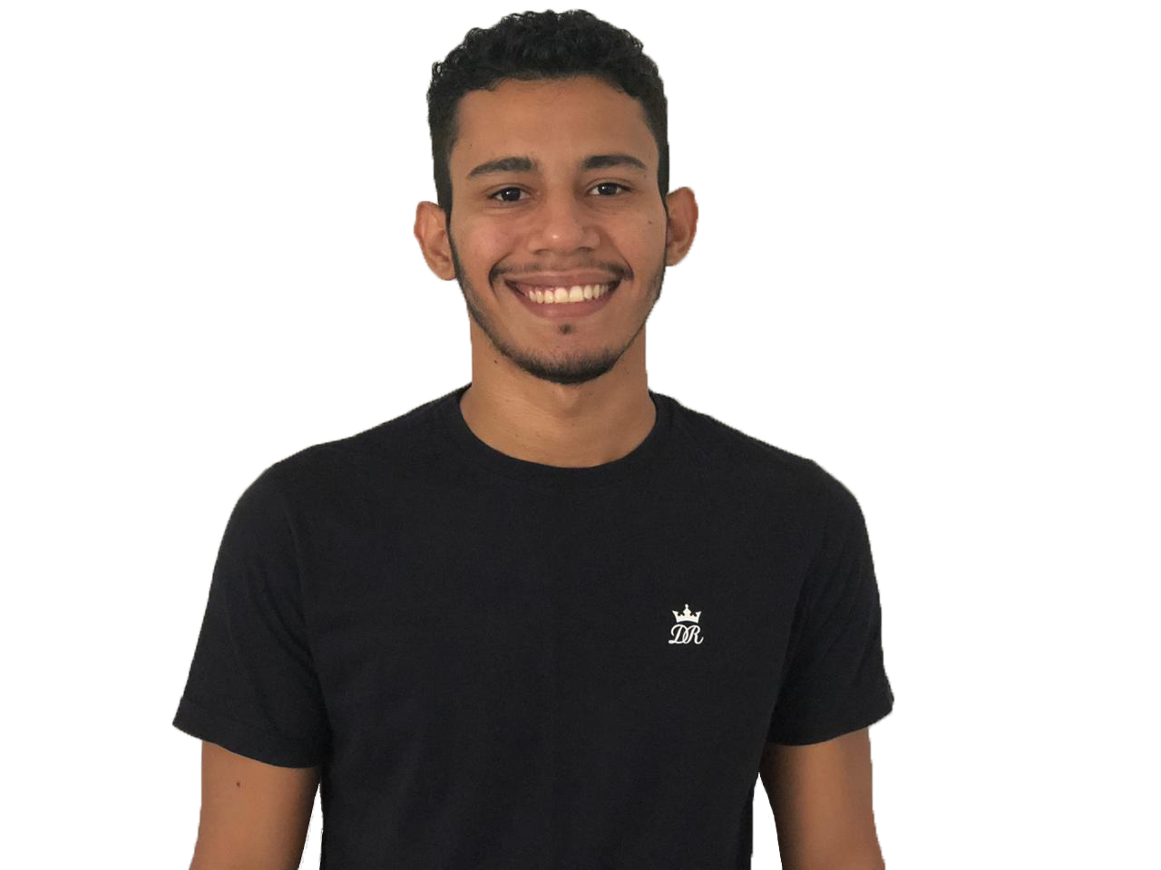
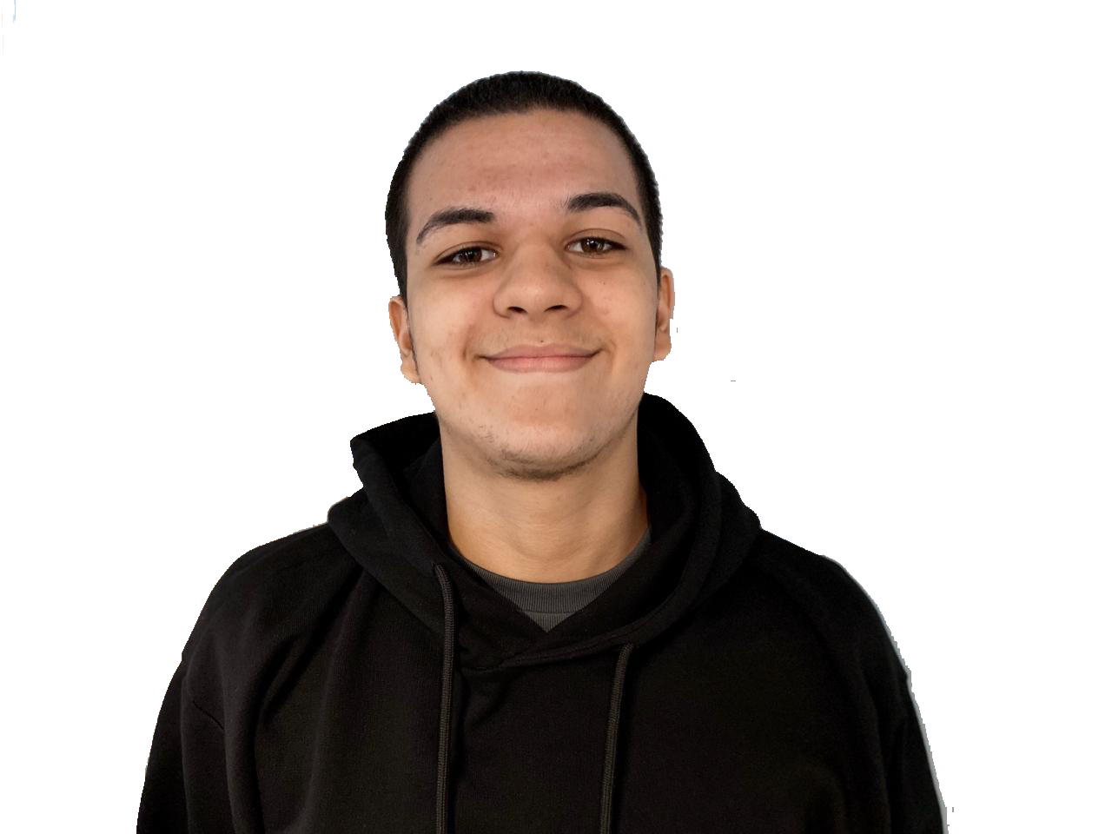
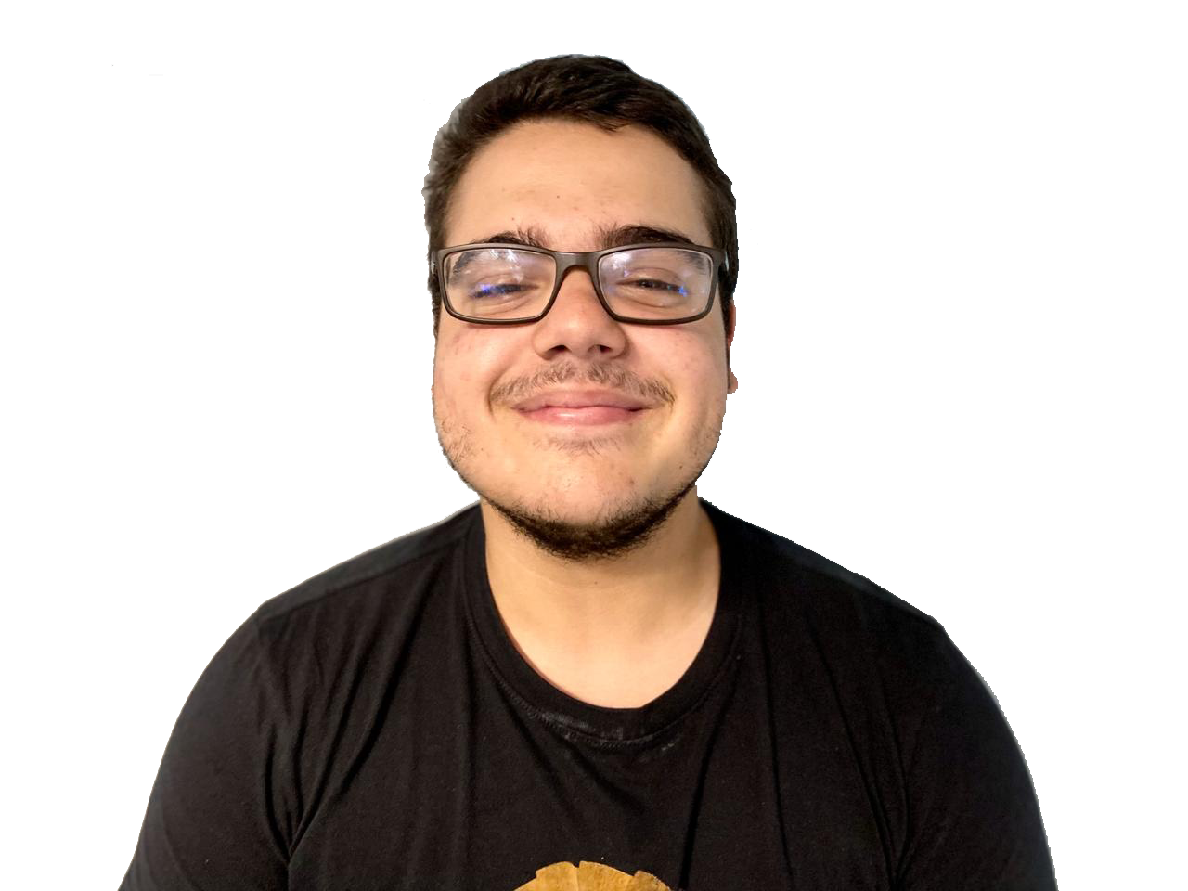
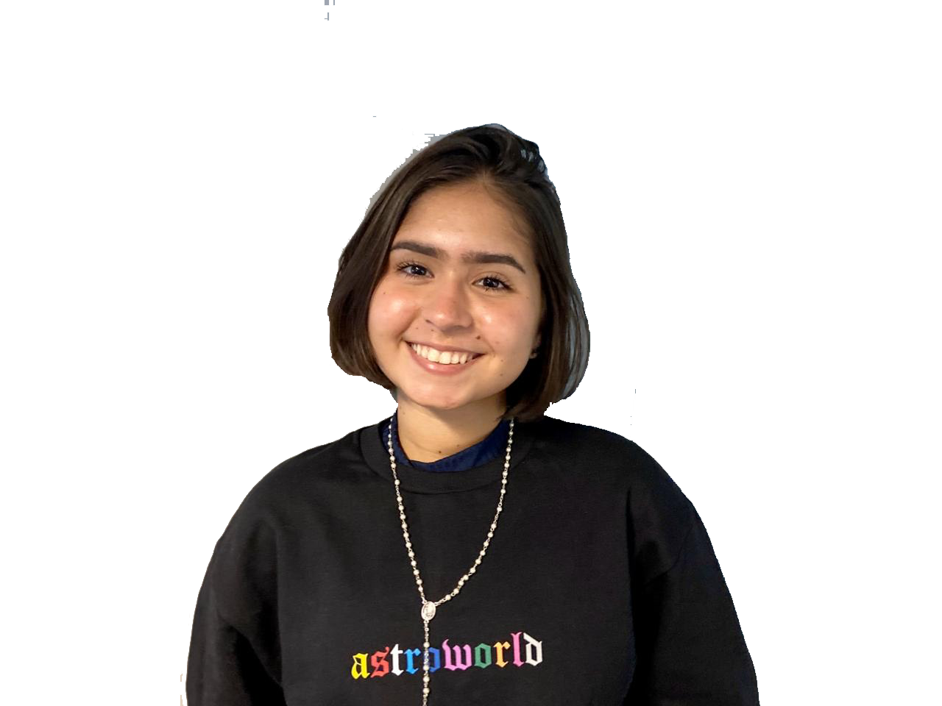
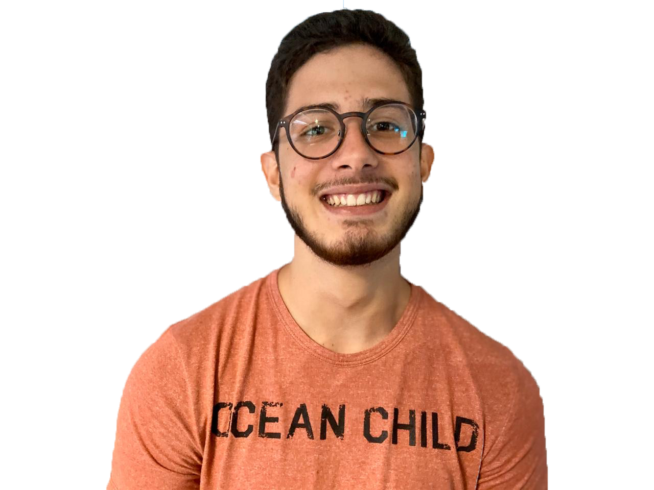
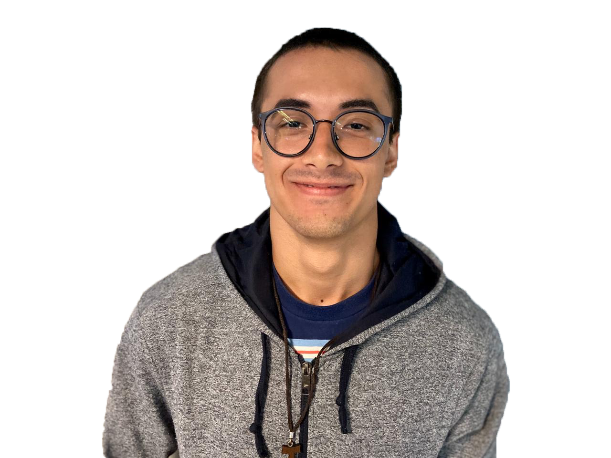
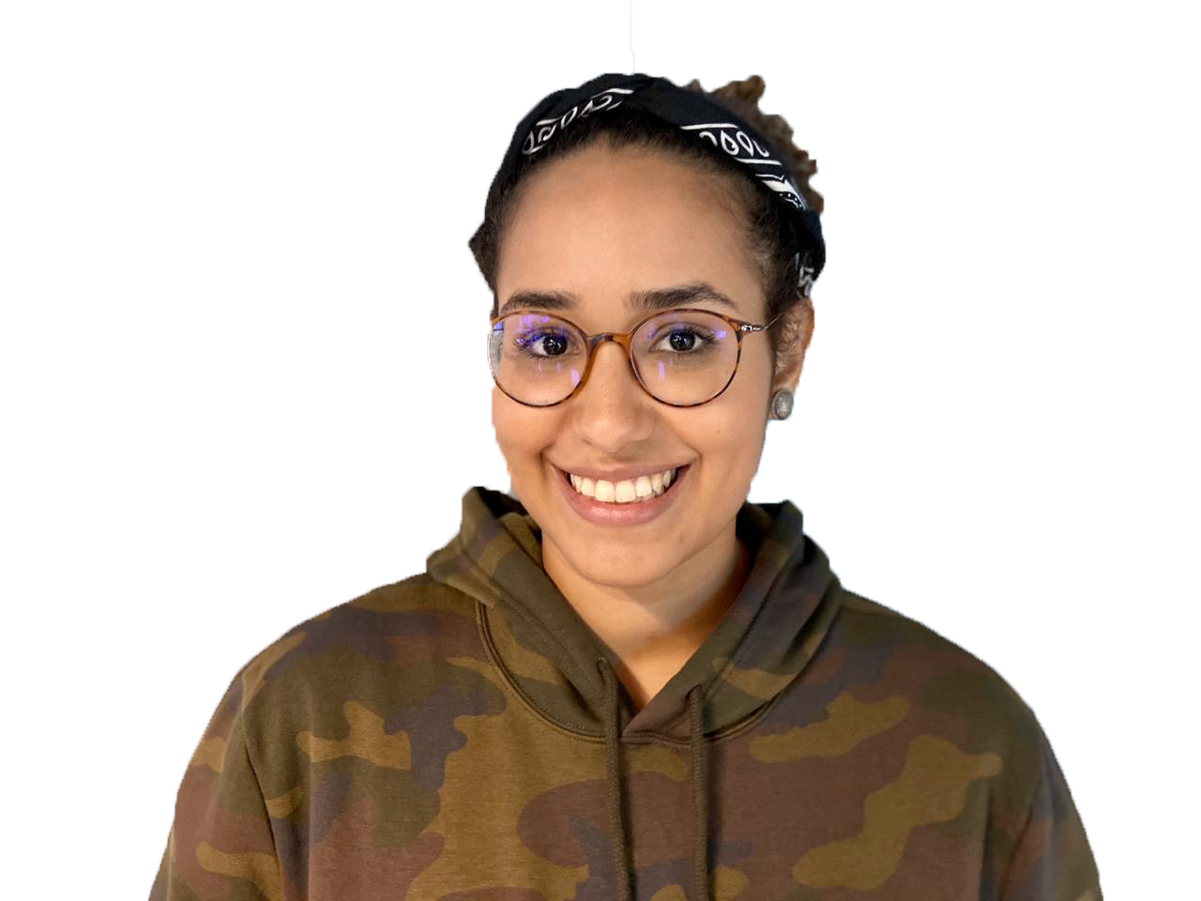
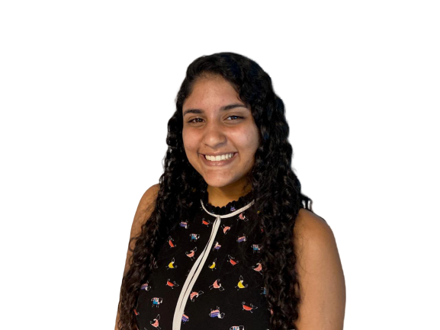
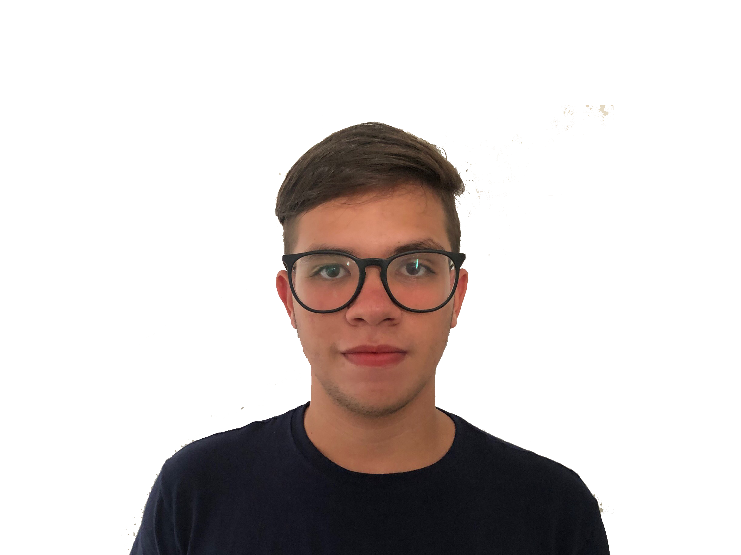
EQUIPE
Afonso dos Santos
Gabriel Parísio
Guilherme Agra
Isadora Candine
Lucca Borborema
Bruno Ramos
Liliane Barros
Maria Laura Farias
Victor Miranda
GRUPO A - 2020.1
Alunos:
Afonso dos Santos (ahs@cesar.school)
Bruno Ramos (bsr@cesar.school)
Gabriel Parísio (gops@cesar.school)
Guilherme Agra (gfaa@cesar.school)
Isadora Candine (ilcm@cesar.school)
Liliane Barros (lcpb@cesar.school)
Lucca Borborema (lsb@cesar.school)
Maria Laura de Farias (mllfs@cesar.school)
Victor Miranda (vcm@cesar.school)
Orientadores:
Nilson Soares e Everton Dias
Product Owner:
Anna Gabriela

Slide 5
1. INTRODUÇÃO
1.1 CLIENTE
Para este trabalho, foi definido que a empresa envolvida e cliente que propôs um desafio às equipes de alunos é a CESAR School, escola de inovação, focada nos interesses do mercado. Esta instituição faz parte do Porto digital que é considerado um dos principais parques tecnológicos do Brasil. A instituição tem duas graduações, design e ciência da computação onde há uma conexão entre os dois cursos fazendo o uso da cooperação para a atuação em projetos, com objetivo de promover um crescimento contínuo para a inovação.
1.2 PROBLEMA
Com debates e análises a respeito do projeto, a equipe concluiu que “Como otimizar e agilizar o processo de controle de presença na aula?” é o desafio, uma vez que a causa do mesmo, o problema, é de que “O Sistema de registro de presença dos alunos na CESAR School é desestimulante e defasado”.
De acordo com levantamentos e conversas iniciais feitos pelo grupo, conseguiu-se entender como é evidente o impacto do processo de registro de presença na vida acadêmica da CESAR School, compreendeu-se que no sistema AcadWeb o professor percorre um caminho muito longo e, de certa forma, burocrático e não intuitivo, além da dispersão dos alunos, gerando barulho e exigindo um esforço maior do professor. Foi percebido assim, com relatos e maior percepção do problema, que tais aspectos existentes torna o procedimento bastante desatualizado, tornando-o cansativo, principalmente para o professor.

Slide 6
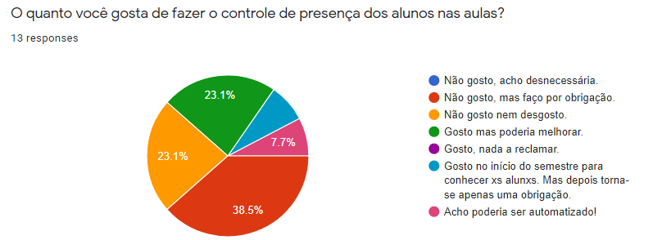
As hipóteses levantadas durante o Status Report 1 foram analisadas e discutidas:
As que apontavam para a ineficiência do sistema AcadWeb (o AcadWeb é complicado para os professores registrarem as faltas dos alunos; o sistema é ineficiente) apontam ser verdadeiras, porém é de difícil análise, uma vez que não houve contato e vivência com o sistema, mas os relatos tendem a comprová-las.
Os professores não gostarem ou serem indiferentes ao processo foi comprovado através de uma pesquisa realizada pelo grupo através do Google Forms.
Captura de tela de pergunta e respostas obtidas no Formulário online para professores.
Questões internas relacionadas a comportamento e ambiente (o barulho das conversas das pessoas atrapalha a chamada oral; a quantidade de alunos na sala de aula interfere na velocidade da chamada) são em sua maior parte verdadeiras, porém, a falta de organização em muitos casos também é causa de atrasos.
A causa do problema não foi exclusivamente do sistema AcadWeb, foram observados diversos fatores como agravantes, como por exemplo a organização de sala, o método, entre outros.
A indiferença dos alunos quanto ao processo de chamada também foi comprovada através de uma pesquisa pelo Google Forms.

Slide 7
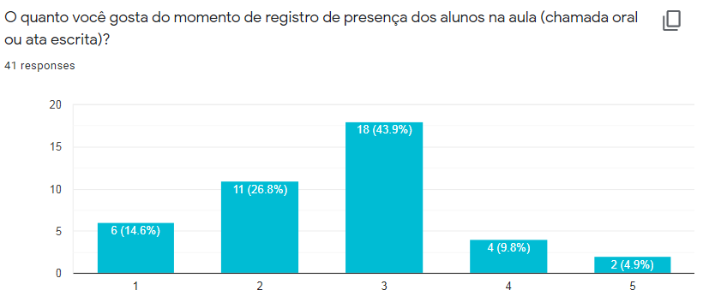
Captura de tela de pergunta e respostas obtidas no Formulário online para alunos.
Assim, o grupo Check motivado pela realidade do problema, que é assunto comum no dia a dia desde a educação infantil, que vai além desta instituição pois envolve questões legais exigidas pelo MEC e por perceber o esforço dos professores para a realização de uma atividade, teoricamente, simples, foi procurada uma solução para enfrentar o problema com a maior efetividade possível.

Slide 8
2. PESQUISA
2.1 ROTEIRO DE PESQUISA
2.1.1 OBJETIVOS DE PESQUISA
Foram definidos os objetivos que a pesquisa buscava atender. Foram listados a seguir:
Conhecer o perfil dos grupos de pessoas envolvidas com o problema;
Entender como as pessoas lidam atualmente com o problema;
Entender como as pessoas se sentem perante o problema;
Observar como as pessoas se comportam durante o processo de registro de presença;
Conhecer o funcionamento do Sistema AcadWeb;
Conhecer a opinião dos professores da CESAR School que são usuários do Sistema AcadWeb;
Colher sugestões de mudanças dos envolvidos no problema;
Conhecer exemplos do que já foi feito no meio acadêmico que se relaciona com o tema do problema;
Conhecer soluções que se relacionem de alguma forma com o problema e que estão atualmente no mercado .

Slide 9
2.1.2 HIPÓTESES DE PESQUISA
Algumas hipóteses de pesquisa foram definidas para servirem de base na busca de respostas. Foram listadas a seguir:
O AcadWeb é complicado para os professores registrarem as faltas dos alunos;
O sistema é ineficiente;
Os professores não gostam de fazer a chamada;
O barulho da conversa das pessoas atrapalha a chamada oral;
A quantidade de alunos na sala de aula interfere na velocidade da chamada, podendo ser mais lenta ou mais rápida;
A causa do problema é o sistema AcadWeb;
Os alunos são indiferentes quanto ao tempo da chamada.
2.1.3 PLANEJAMENTO
A partir dos objetivos de pesquisa e das hipóteses, foi feito um planejamento para basear as entrevistas e formulários.
Que perguntas quero que sejam respondidas?
Quem são os envolvidos com o processo de registro de presença nas aulas?
Como funciona o sistema de chamada?
O que os professores e os alunos acham do momento de chamada?
Como eles se sentem durante o processo de registro de presença?
Qual o comportamento das pessoas durante o processo e registro de presença?
Quais são as experiências dos usuários com esse momento?
Como o Sistema AcadWeb funciona?

Slide 10
Qual a opinião dos usuários sobre o registro de presença no Sistema AcadWeb?
Que técnicas devo utilizar para coletar os dados?
Observação em campo, entrevistas, questionários, pesquisa de referencial teórico, técnico e benchmarking.
Quem irá responder a pesquisa?
A pesquisa será respondida por professores e alunos da CESAR School.
A partir do que foi apresentado como objetivo, hipóteses e o planejamento, foi possível definir um roteiro de perguntas que será apresentado em seguida.
2.2 AGENDA
ENTREVISTAS COM PROFESSORES |  |  |  | FORMULÁRIOS ONLINE
01/04 | 03/04 | 29/04 | 30/04 | De 06/04 a 24/04
- Professor #1 - Professor #2 | -Programador #3 | - Professor #4 - Professor #5 | - Professor #6 | - 41 respostas de alunos - 13 respostas de professores

Slide 11
2.3 PESQUISAS REALIZADAS
2.3.1 ENTREVISTAS COM PROFESSORES
Na etapa inicial de imersão sobre o problema, no começo de Abril, foram realizadas entrevistas semi-estruturadas que buscavam entender mais sobre o processo de controle de presença que acontece atualmente na CESAR School. No fim do mês de Abril foi realizada outra sequência de entrevistas que buscava entender como os professores, particularmente, realizavam o registro de presença dos alunos em suas aulas. Foi feito um roteiro estruturado, que é listado a seguir:
Como você faz o registro de presença? Qual parte da aula costuma fazer o controle de presença?
O quanto você gosta de fazer o controle de presença? O que você mais gosta? O que menos gosta?
Já passou por algum problema no processo de registro de presença dos alunos? Se sim, nos conte a sua experiência.
Particularmente, você tem algum meio de evitar fraudes no processo de controle de presença?
Como é para você o controle de presença pelo Sistema AcadWeb? Tem uma experiência a compartilhar?
O quão eficaz você considera o controle de presença pelo Sistema AcadWeb?
O que você acha que poderia melhorar no AcadWeb?
Na sequência, todas entrevistas (semi-estruturadas e estruturadas) que foram realizadas.

Slide 12
1# PROFESSOR
Data: 01/04/2020
Entrevista semi-estruturada
Tipo da pesquisa: Qualitativa
Público: Professor da CESAR School
O que queria descobrir: Entender mais sobre o processo de controle de presença
Tópicos relevantes obtidos:
É preciso percorrer um longo caminho.
Em “registro de frequência” deveria ter as abas dos meses.
É ruim o fato de não poder editar caso o professor faça um erro na marcação da falta.
O coordenador Luiz pede para os professores passarem o registro de presença.para o sistema no mesmo dia da aula.
AcadWeb é da Qualinfo.
“O sistema não é falho, é desconfortável e chato.
”Vai muito de gosto pessoal a forma como pode ser feita a chamada (diretamente no acadweb o faz em outro lugar e depois passa pro acadweb).
Gosta de fazer a chamada para conhecer o rosto e nome dos alunos.
O processo de chamada é chato, porém, útil.
O MEC exige que seja feita a documentação.

Slide 13
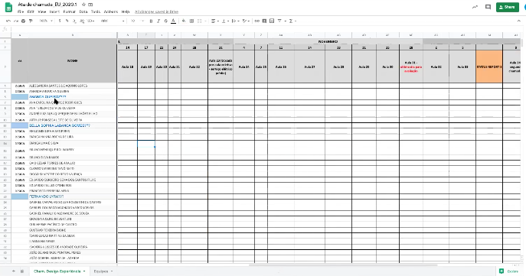
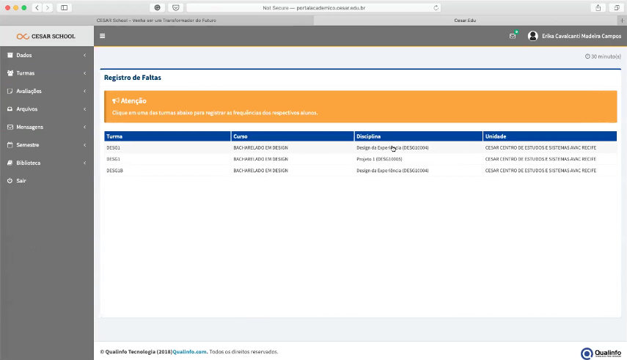
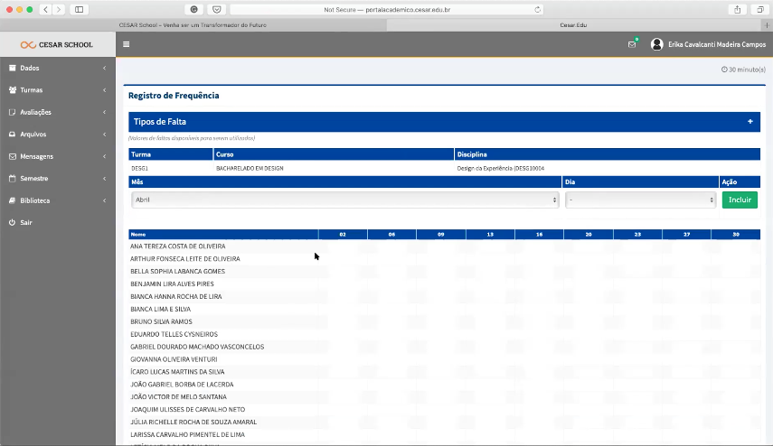
Capturas de tela do Sistema AcadWeb pela perspectiva do Professor 1.
2# PROFESSOR
Data: 01/04/2020
Entrevista semi-estruturada
Tipo da pesquisa: Qualitativa
Público: Professor da CESAR School
O que queria descobrir: Entender mais sobre o processo de controle de presença
Tópicos relevantes obtidos:
No semestre passado os professores de design do 4º período faziam uma tabela no Excel Google drive com a lista de alunos, e-mail e datas de aula em que presença era “OK” e falta era “F” na cor vermelha;
Problema da chamada oral é o tempo gasto na chamada deve ser feita no começo da aula, com 15 minutos de tolerância na primeira aula e 5 minutos na segunda aula;
Problemas do início do período do 1º período: pesquisa de imersão; Entretanto, não precisamos sempre estar imersos no processo para entender o problema da chamada, pesquisar em um universo maior que uma turma porcada período;
A instituição está no meio do processo de aperfeiçoamento da chamada;

Slide 14
Sistema AcadWeb só armazena as faltas dos alunos;
Caminho para acessar a chamada: site CESAR School; portal acadêmico > AcadWeb > turmas > registrar faltas > *clica na disciplina* > selecionar mês > *vai aparecer a lista de alunos e as datas que haverá aulas*;
Processo do professor: anota quem está e vê quem faltou para, assim, adicionar no sistema as faltas;
O sistema não funciona para ser feito no início da aula;
O professor pode colocar o registro de faltas qualquer dia;
O sistema sempre foi assim;
Método mnemônico para decorar o nome e rosto dos alunos;
Sistema de auto presença abre margem para fraude e diminui a importância da chamada (entretanto, legalmente é uma atividade exigida pelo MEC);
Uso da foto dos alunos no sistema tem ganhos e perdas, a identificação dos alunos pelos professores será mantida, entretanto aumentará o tempo de download e a interface ficará mais ocupada.

Slide 15
3# PROGRAMADOR
Data: 03/04/2020
Entrevista semi-estruturada
Tipo da pesquisa: Qualitativa
Público: Programador
O que queria descobrir: Entender mais sobre como funciona o reconhecimento biométrico
Tópicos relevantes obtidos:
Biometria é entendida como forma de reconhecer a pessoa, não é só a impressão digital, engloba tudo: traço físico (ex: íris, geometria da mão, face), comportamento (ex:assinatura, a forma do caminhar).
Hoje em dia passou a ser muito utilizada porque é uma forma mais segura em relação a outros mecanismos.
Podemos identificar a pessoa por três formas: com o que ela sabe (ex: senha que está na cabeça), com o que ela tem (ex:um cartão físico de banco) e com o que ela é (ex: traços biométricos), sendo esta última a mais eficaz.

Slide 16
4# PROFESSOR
Data: 29/04/2020
Entrevista estruturada
Tipo da pesquisa: Qualitativa
Público: Professor da CESAR School
O que queria descobrir: Entender mais sobre como o professor, particularmente, faz o processo de controle de presença
Tópicos relevantes obtidos:
Faz chamada no final.
O tamanho da turma interfere no tempo da chamada.
Gosta de fazer chamada.
Não teve problema em fazer a chamada.
Não acha o AcadWeb eficaz
5# PROFESSOR
Data: 29/04/2020
Entrevista estruturada
Tipo da pesquisa: Qualitativa
Público: Professor da CESAR School
O que queria descobrir: Entender mais sobre como o professor, particularmente, faz o processo de controle de presença
Tópicos relevantes obtidos:
Antes do isolamento social fazia a chamada no início da aula.
Acha o controle de presença muito ruim e trabalhoso.
Não passou por problemas na hora da chamada, mas já presenciou fraude em outros lugares.
“Eu não utilizo o Sistema AcadWeb.
A secretaria que registra no AcadWeb.”Não acha o sistema AcadWeb eficaz.

Slide 17
6# PROFESSOR
Data: 30/04/2020
Entrevista estruturada
Tipo da pesquisa: Qualitativa
Público: Professor da CESAR School
O que queria descobrir: Entender mais sobre como o professor, particularmente, faz o processo de controle de presença
Tópicos relevantes obtidos:
Planilha com lista com nome dos alunos, com uma sequência de colunas com as datas das aulas em que são marcadas as presenças e faltas dos alunos.
Registro é feito próximo ao final da aula.
Nas aulas presenciais é bom fazer as chamadas no início do semestre porque é uma forma de conhecer e identificar os alunos; nesse cenário de aulas remotas é indiferente porque não é possível fazer isso.
Teve problema com AcadWeb no período passado, quando quis colocar várias faltas de uma vez.
Pontos de melhora do Sistema: Interface ser mais amigável para o lançamento das ausências ou presenças e que fosse mais confiável.
Seria interessante um sistema que fosse mais independente do professor porque tiraria essa responsabilidade.

Slide 18
2.3.2 FORMULÁRIOS ONLINE
Ainda buscando mais informações sobre o problema e, mais especificamente, sobre como os usuários lidam com a questão atualmente, foram produzidos formulários online para serem divulgados entre alunos e professores da CESAR School, um formulário para cada público que ficaram disponíveis para resposta no período entre 6 e 24 de Abril. Por ser um método mais fácil de alcançar os usuários, foram obtidas 41 respostas de alunos e 13 respostas de professores. As perguntas e os resultados serão apresentados a seguir:
2.3.2.1 FORMULÁRIOS ONLINE PARA PROFESSORES
Foi definido o seguinte roteiro de perguntas a serem propostas para os alunos da CESAR School.
Qual seu gênero? (feminino, masculino, outro)
Qual sua idade?
O quanto você gosta de fazer o controle de presença dos alunos nas aulas? (Não gosto, acho desnecessária. Ou Não gosto, mas faço por obrigação. Ou Não gosto nem desgosto. Ou Gosto mas poderia melhorar. Ou Gosto, nada a reclamar. Ou Outro:)
Como você faz o processo de registro de presença? (Chamada oral e fazendo os registros no acadweb ou Ata escrita e passo para o acadweb em outro horário ou Outro:)
Em que horário costuma fazer o controle de presença dos alunos? (Se fizer mais de uma vez, selecionar mais de uma opção) (Início da aula e/ou Ao longo da aula e/ou Fim da aula)
Qual o seu nível de dificuldade para realizar o controle de presença pelo acadweb? (1 a 5)
Qual o seu nível de satisfação com o controle de presença pelo AcadWeb? (1 a 5)
Já passou por algum problema no processo de registro de presença dos alunos? Se sim, nos conte a sua experiência.

Slide 19
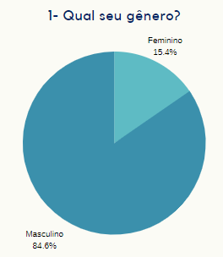
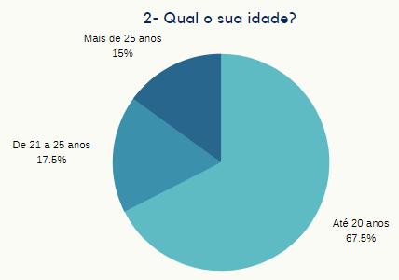

Slide 20
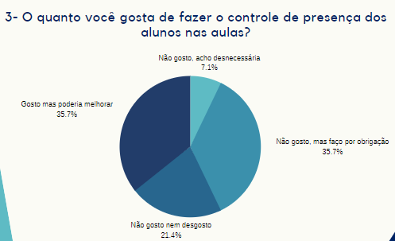
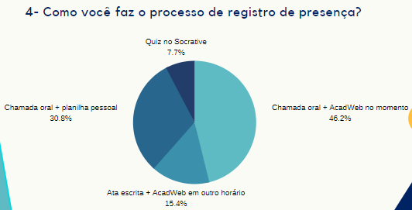

Slide 21
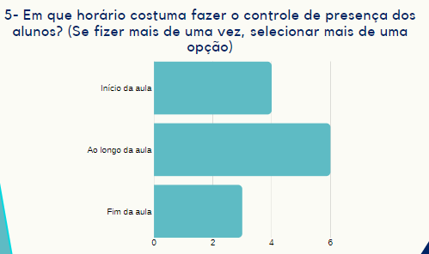
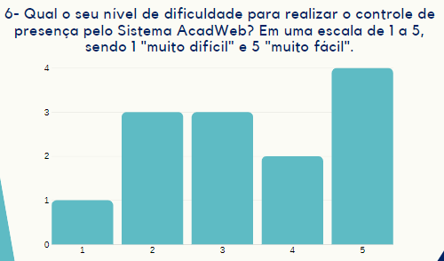

Slide 22
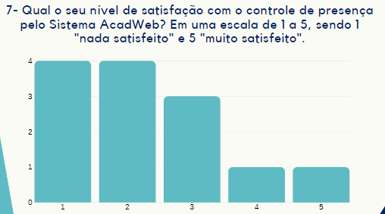
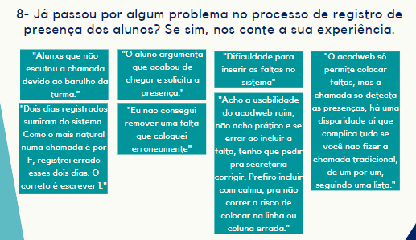

Slide 23
2.3.2.2 FORMULÁRIOS ONLINE PARA ALUNOS
Foi definido o seguinte roteiro de perguntas a serem propostas para os alunos da CESAR School.
Qual seu gênero? (feminino, masculino, outro)
Qual sua idade?
Que tipo de processo de controle de presença você prefere? (Chamada oral ou Ata escrita)
O quanto você gosta do momento de registro de presença dos alunos na aula (chamada oral ou ata escrita)? (1 a 5)
Como é seu comportamento durante a chamada? (Procuro contribuir com o silêncio na sala ou Converso com meus colegas ou Outro)
Qual o seu sentimento sobre o momento de registro de presença? (Indiferença, preguiça, ansiedade, satisfação, etc)
Já passou por algum problema no processo de registro de presença? Se sim, nos conte a sua experiência.

Slide 24
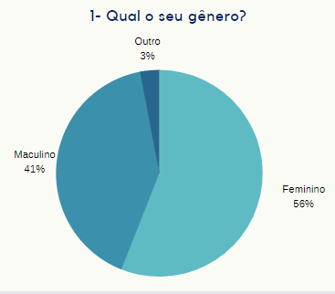

Slide 25
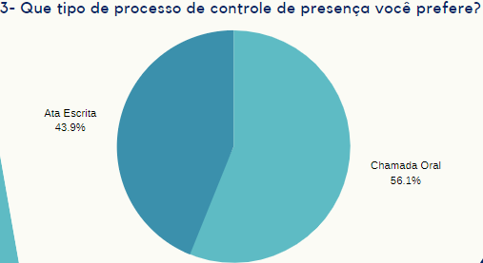
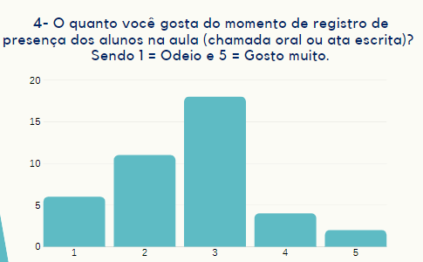

Slide 26
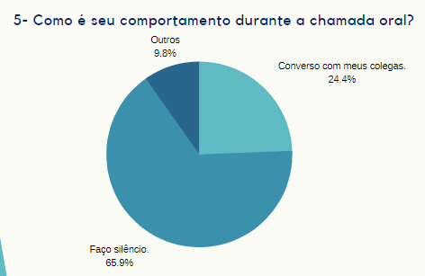
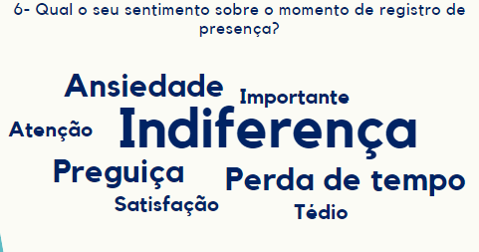

Slide 27
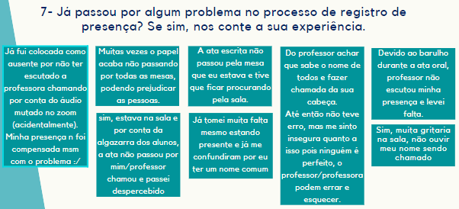

Slide 28
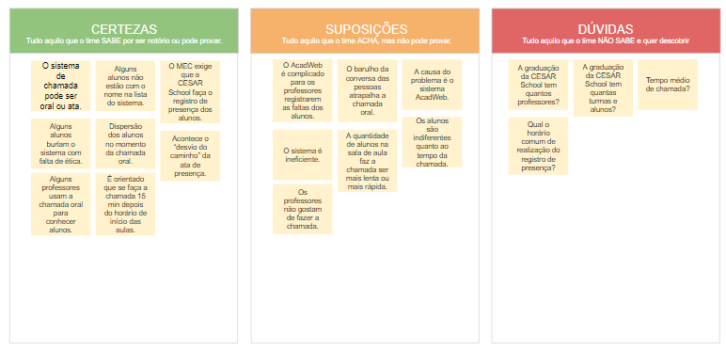
2.4 VALIDAÇÃO SOBRE O PROBLEMA
A Matriz CSD contribuiu para a descoberta da existência de certezas, suposições e dúvidas acerca do problema e permitiu a gestão do conhecimento do grupo e a centralização das informações, tornando todo o processo mais claro para todos. Por meio de formulários e entrevistas com os professores , tornou-se possível o esclarecimento das dúvidas e a confirmação das certezas e suposições.

Slide 29
2.4.1 CERTEZAS
Dados que verificam as certezas através das entrevistas realizadas com os professores:
1# PROFESSOR
“Acontece as vezes de a ata não passar por uma parte da sala e é uma das partes que eu menos gosto.”
2# PROFESSOR
“A chamada deve ser feita no começo da aula, com 15 minutos de tolerância na primeira aula e 5 minutos na segunda aula.”
3# PROFESSOR
“Por ter turmas maiores fica mais difícil ter um meio de evitar fraudes, como gosto de fazer a chamada para conhecer os alunos, no meio do período eu costumo nem mais chamar, eu só vou olhando a lista e procurando o rosto dos alunos porque eu já passei a identificar e, assim, fica mais difícil de burlar.”

Slide 30
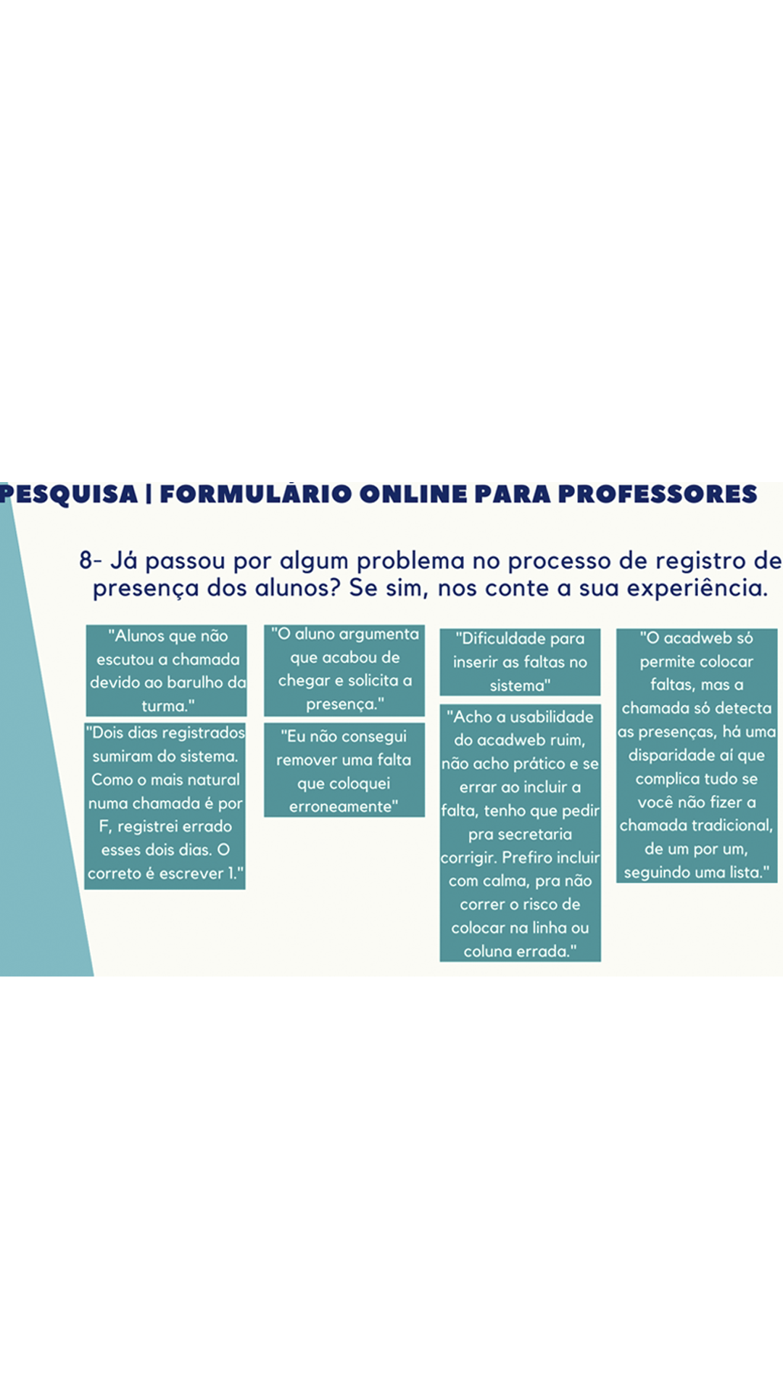
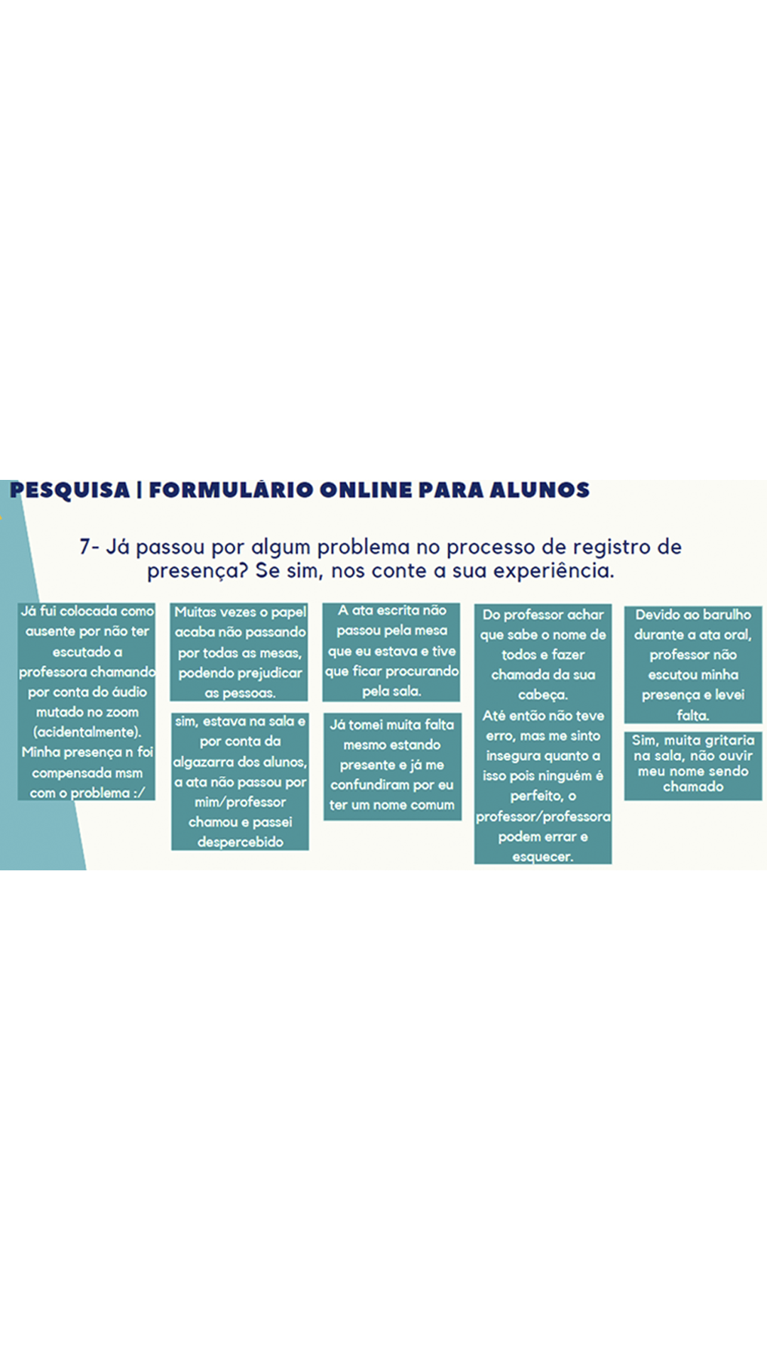

Slide 31
2.4.2 SUPOSIÇÕES
Dados que verificam as suposições através das entrevistas realizadas com os professores:
1# PROFESSOR
“Estou a 2 períodos na Cesar School e só usei o AcadWeb por 1 período e ele não foi eficiente, foi complicado.”
2# PROFESSOR
“O sistema AcadWeb não é prático, portanto não é eficaz.”
3# PROFESSOR
“Nas turmas maiores fica mais difícil de fazer a chamada.”
Dados que verificam as suposições através de formulários respondidos por professor

Slide 32
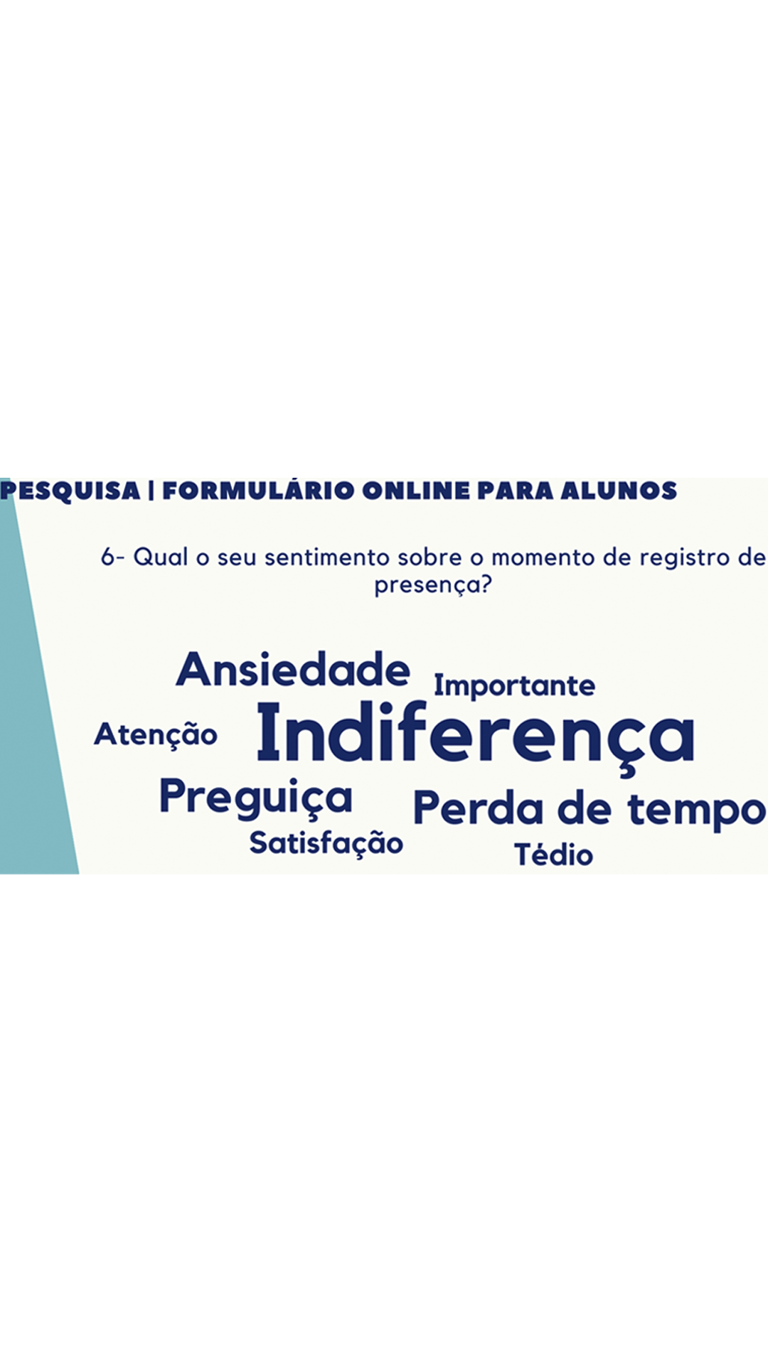

Slide 33
3. PERFIL DOS USUÁRIOS
3.1 PERSONAS
A partir dos resultados da pesquisa feita através de formulários online enviadas para alunos e professores, foi possível traçar um perfil básico desses usuários e construir personas que os representassem.
PROFESSOR
Idade: 36 a 45 anos
Localização: Recife – Pe
Necessidades:
- Questões exigidas pelo MEC.
- Obter controle dos alunos.
Desejos:
- Sistema mais intuitivo.
- Agilização do processo de controle de presença.
- Sistema mais organizado.
Limitações:
- Se errar ao incluir a falta no sistema o professor tem que recorrer a secretaria para corrigir o erro.
- Dificuldade para inserir faltas no sistema pelo fato de ter que colocar 1 ao invés de colocar F.
- Aluno argumenta que acabou de chegar e solicita a sua presença no sistema, fazendo com que o professor tenha que recorrer a secretaria.

Slide 34
ALUNO
Idade: Até 20 anos
Localização: Recife – PE
Necessidades:
- Sentir que o processo de controle de presença é seguro e à prova de falhas humanas.
- Cooperar com o professor quando ele precisa da atenção da turma.
- Não levar falta por falta de atenção.
- Rapidez no controle de presença.
Desejos:
- Não ser reprovado por falta para garantir um bom desempenho na faculdade.
- Obter presença na chamada.
- Eficácia no controle de presença.
Limitações:
- Ser colocado como ausente por não ter escutado a chamada.
- Desvio da ata pela sala fazendo com que vários alunos percam a presença.
- Devido ao o barulho o professor não escuta a presença podendo acarretar em uma falta.
- Prejudicado por confundirem pessoas de mesmo nome colocando faltas no lugar da outra.

Slide 35
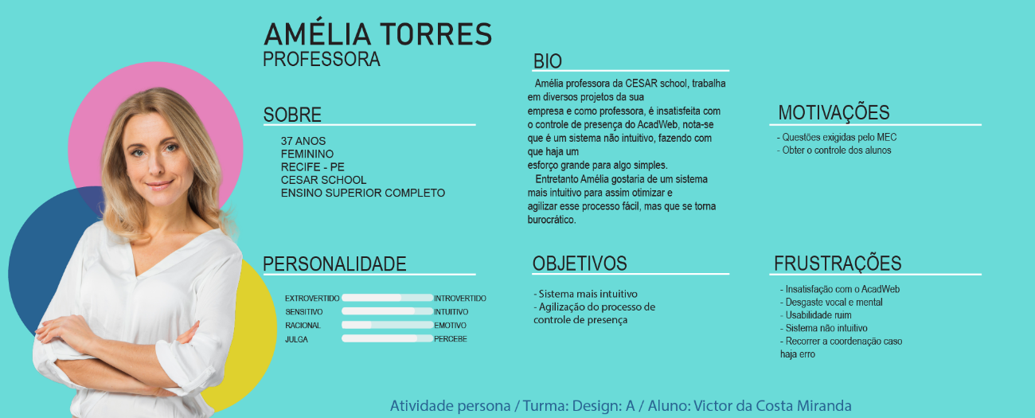
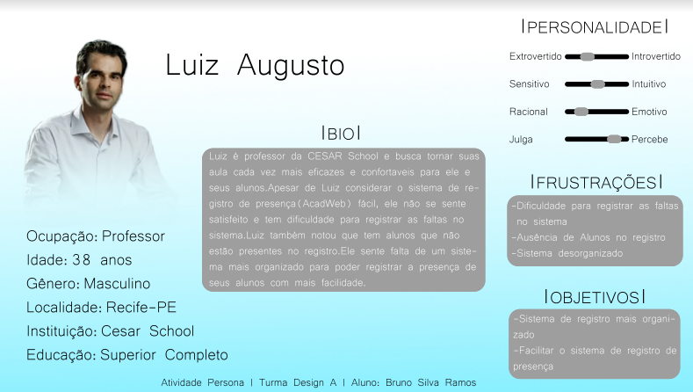
PROFESSORA AMÉLIA
PROFESSOR LUIZ AUGUSTO

Slide 36
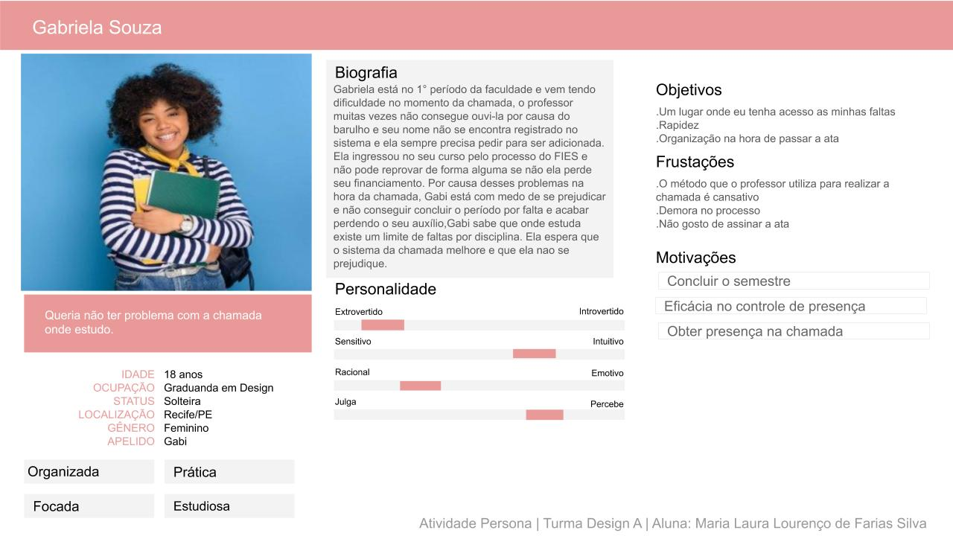
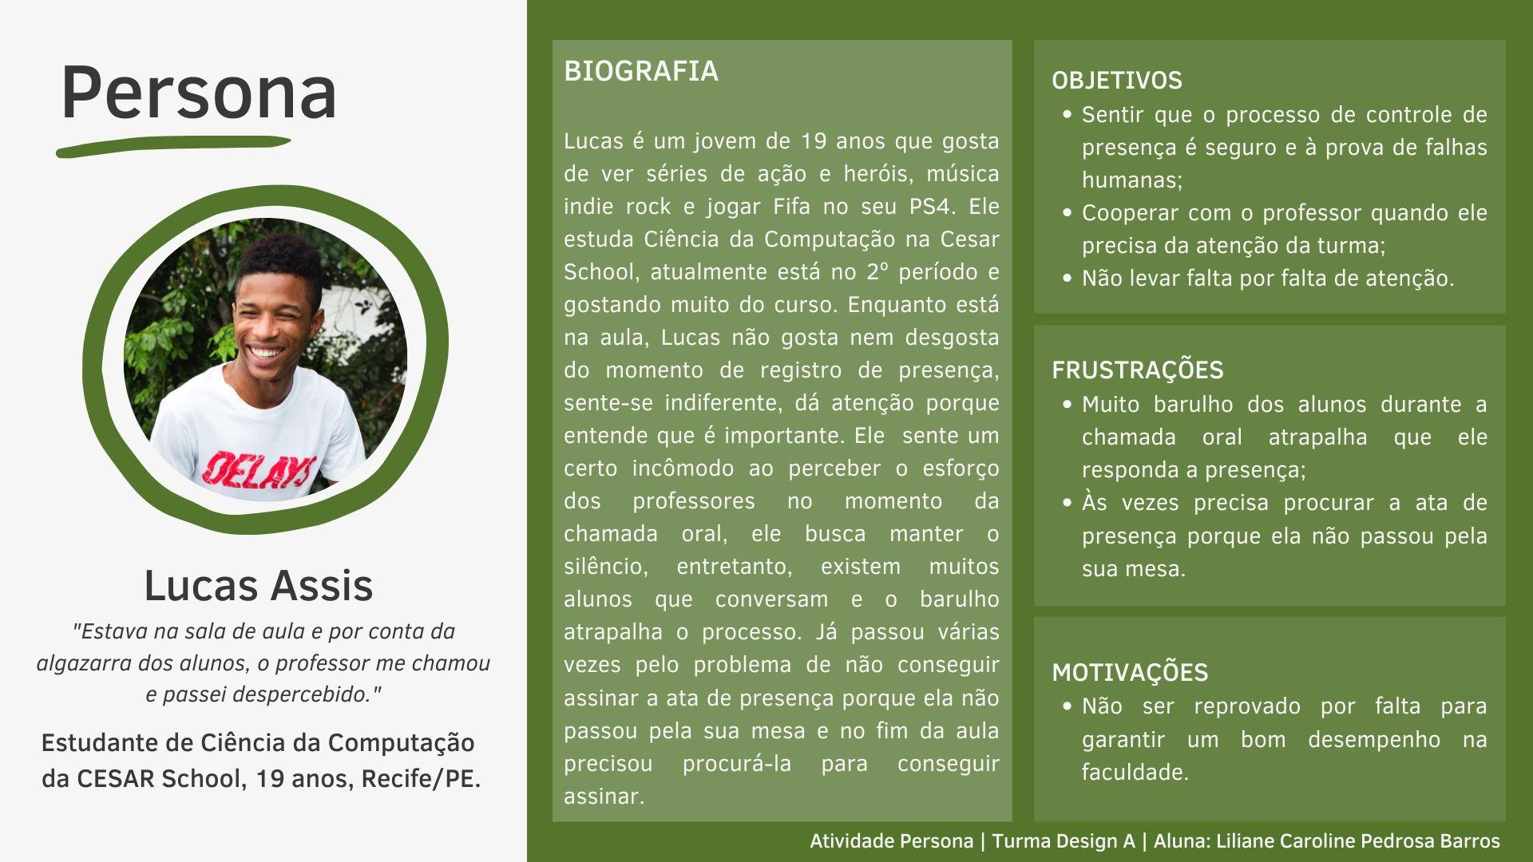
ALUNA GABRIELA
ALUNO LUCAS

Slide 37
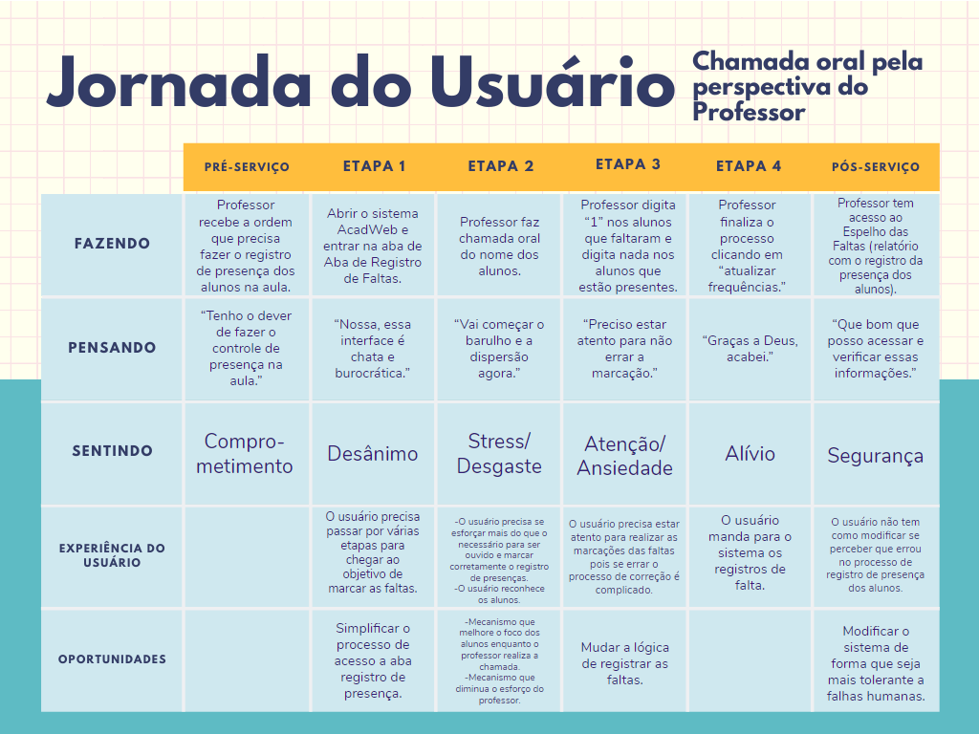
3.2 JORNADA DO USUÁRIO
A partir de pesquisas, foi entendido que no processo de controle de presença existem dois métodos que são mais usadas pelos professores: ata escrita e chamada oral. Além disso, foi entendido que para cada método existem duas perspectivas de jornada de usuário: dos professores e dos alunos. Sendo assim, a seguir, serão apresentadas a seguir as quatro jornadas dos usuários do processo de controle de presença na CESAR School.

Slide 38
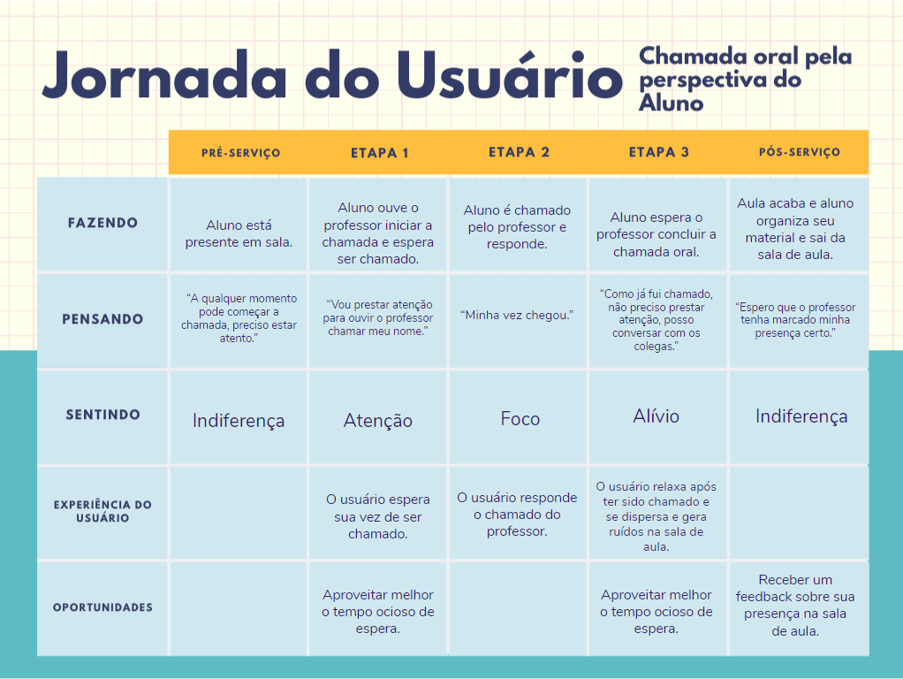
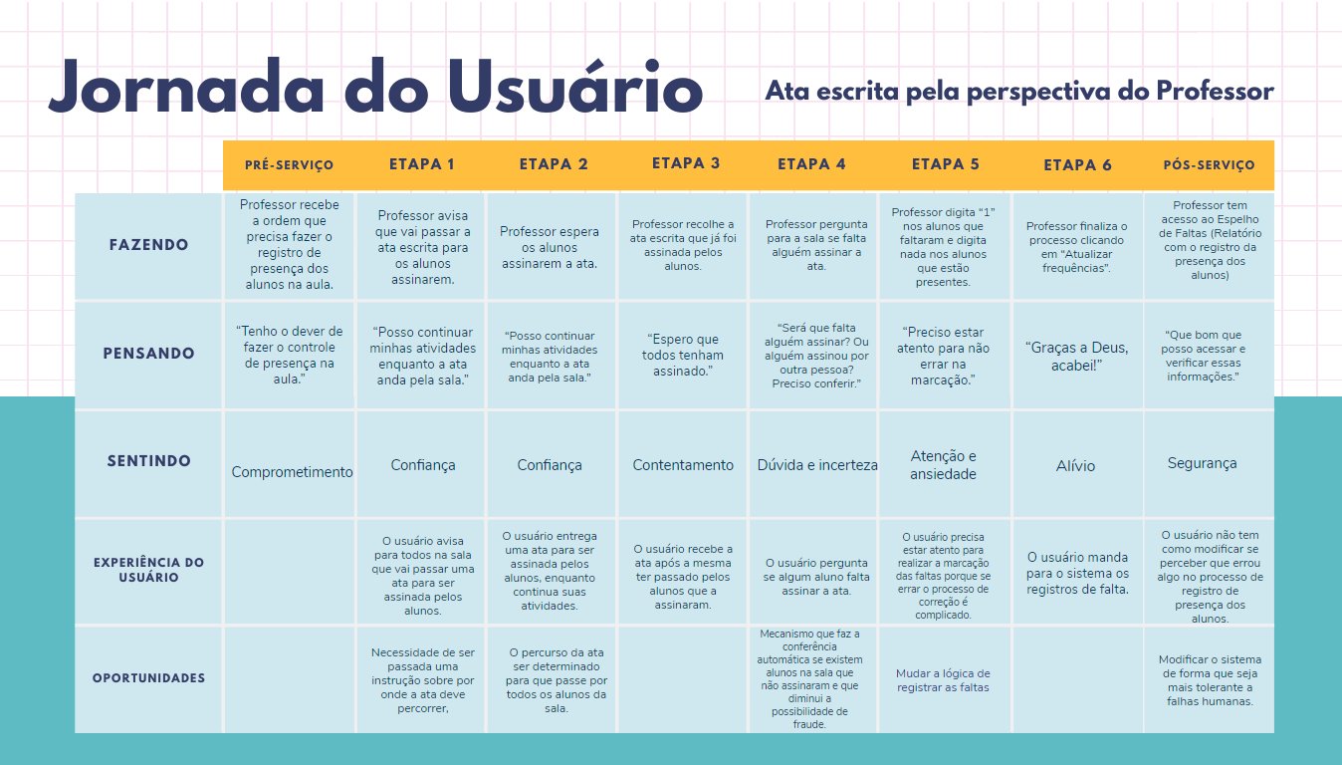

Slide 39
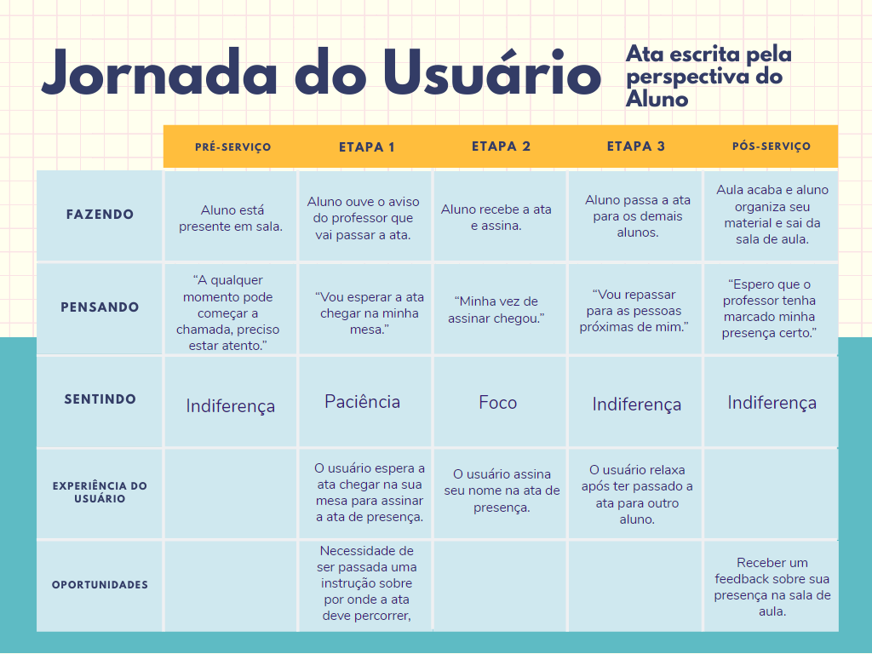

Slide 40
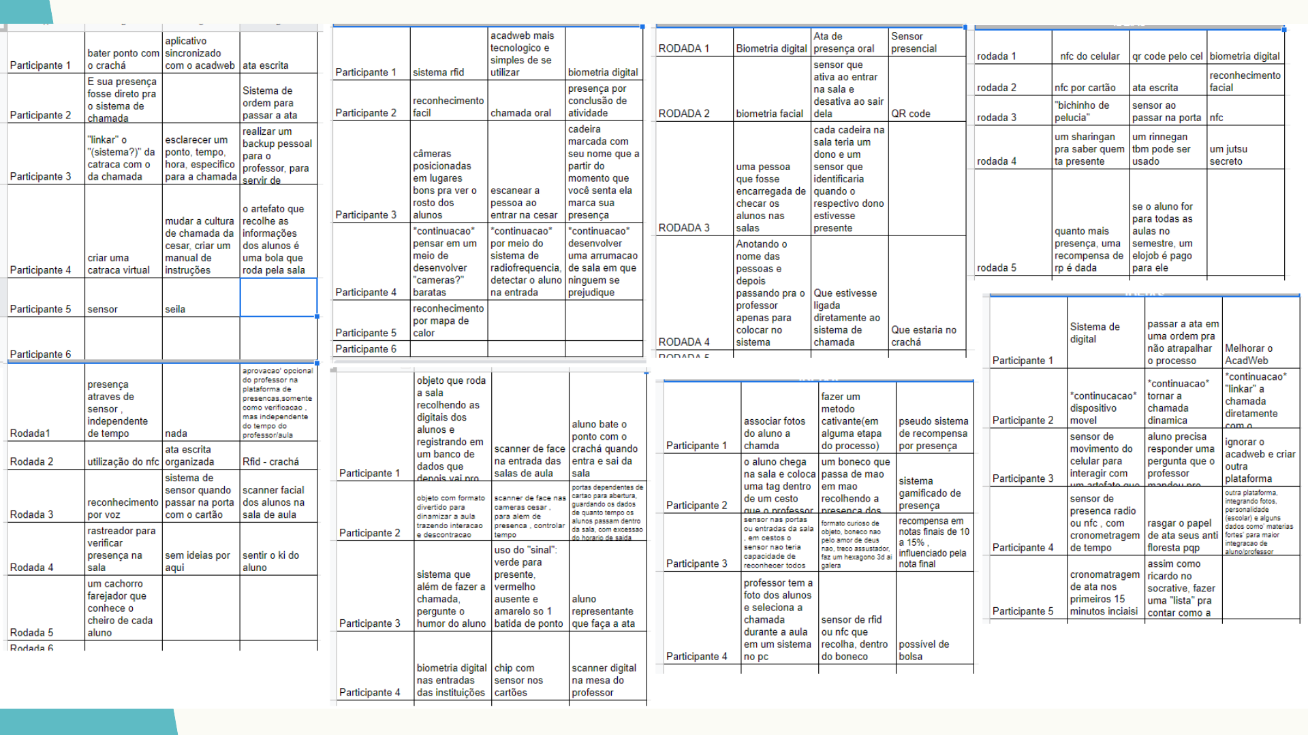
4. IDEAÇÃO E SELEÇÃO DE IDEIAS
Com o objetivo de ter novas ideias e propor novas soluções para o projeto, foram usados os métodos de Brainwriting e C-box na realização da ideação. A seguir está descrito de uma forma mais ampla de como cada método funciona.
Brainwriting: É a técnica criativa que provê uma forma eficaz e simples para coletar ideias inovadoras, onde um grupo de pessoas registram por escrito possíveis formas de como resolver um problema, desenvolver um projeto ou melhorar uma situação existente. Também conhecida como Método 6-3-5, esta prática, desenvolvida pelo professor alemão Bernd Rohrbach, tem como alvo gerar 108 ideias em apenas meia hora e, assim como o Brainstorming, a qualidade das ideias, pelo menos no início do processo, não é o mais importante.
método Brainwriting foi usado em 4 de abril.

Slide 41
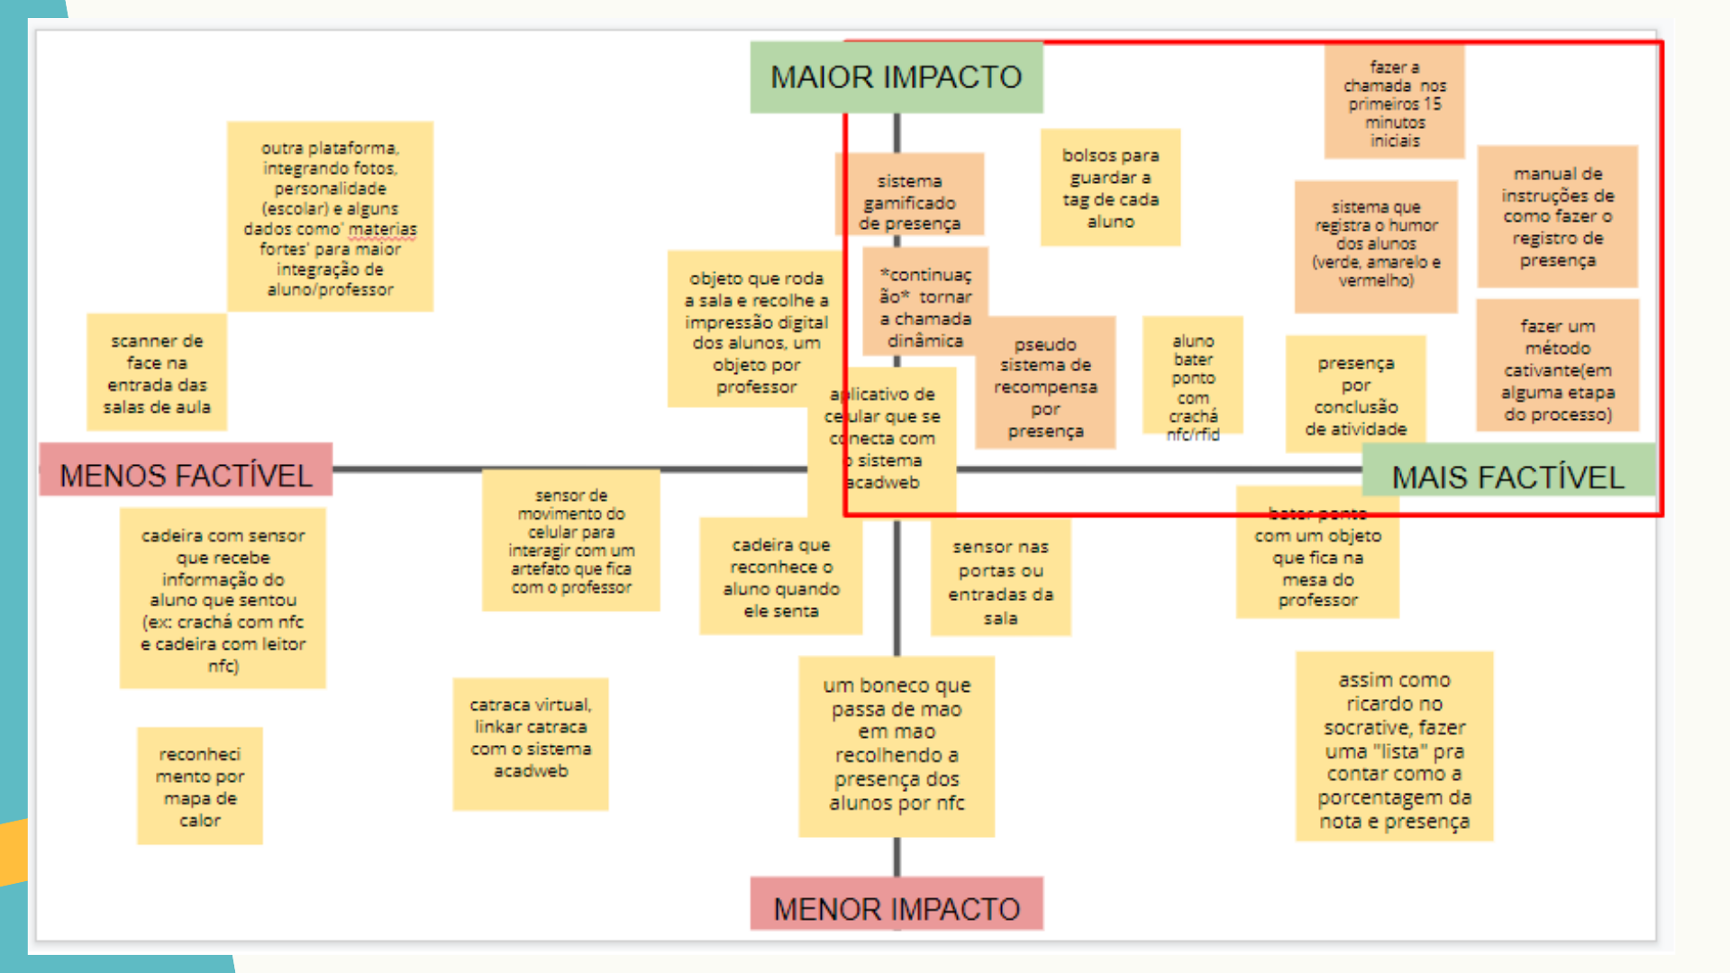





C-BOX: é uma matriz que ajuda a categorizar e avaliar ideias. Tem como objetivo mapear, na matriz, a relação entre maior ou menor factibilidade da ideia e se é menos ou mais inovadora. O método C-box foi realizado em 5 de abril.
Como mostra as imagens, ambos os métodos se mostraram eficientes e proveitosos na descoberta de novas ideias para a resolução do problema, permitindo uma nova visão acerca do projeto e de como ele irá funcionar,, contribuindo para a escolha da solução final.
Os meios e materiais usados para a realização da ideação foram:
Utilizados para a comunicação do grupo:
Aplicativo Zoom
Aplicativo Discord
2. Softwares onde os métodos foram efetuados:
Planilha Excel
Apresentação Google
3. Material usado para testar solução após a ideação:
Peças LEGO

Slide 42
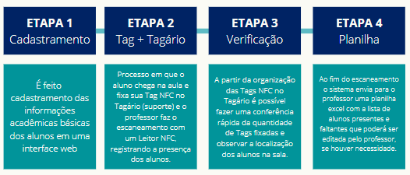
4.1 PROPOSTA DE SOLUÇÃO
A partir de pesquisas de referencial teórico e técnico, entrevista com usuários, pesquisas sobre tecnologias, imersão sobre o problema do registro de presença dos alunos nas aulas da CESAR School e uso de métodos de ideação e seleção de ideias, foi possível o desenvolvimento da proposta denominada Sistema Check, definido como uma solução para registrar presença de alunos nas aulas da CESAR School de forma mais eficiente e diminuindo o esforço do professor. É dividido em 4 etapas que serão apresentadas a seguir:
Como método de detalhamento de ideia que foi utilizado para entender e documentar as questões desenvolvidas e os fatos relacionados ao projeto foi produzida a Matriz QQQOPC, que significa “O que? Quem? Por que? Quando? Onde? Como?.

Slide 43
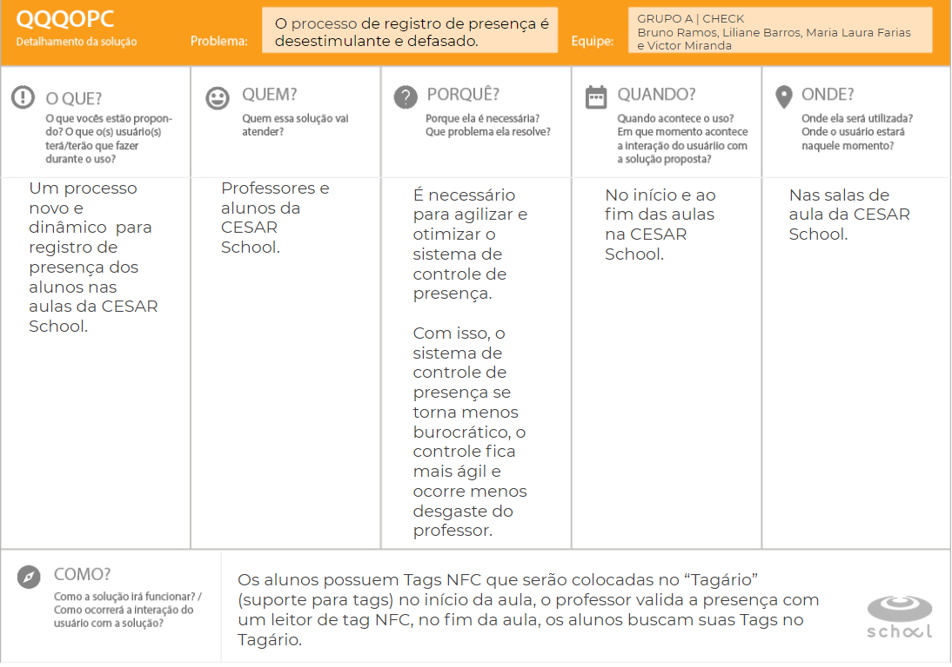
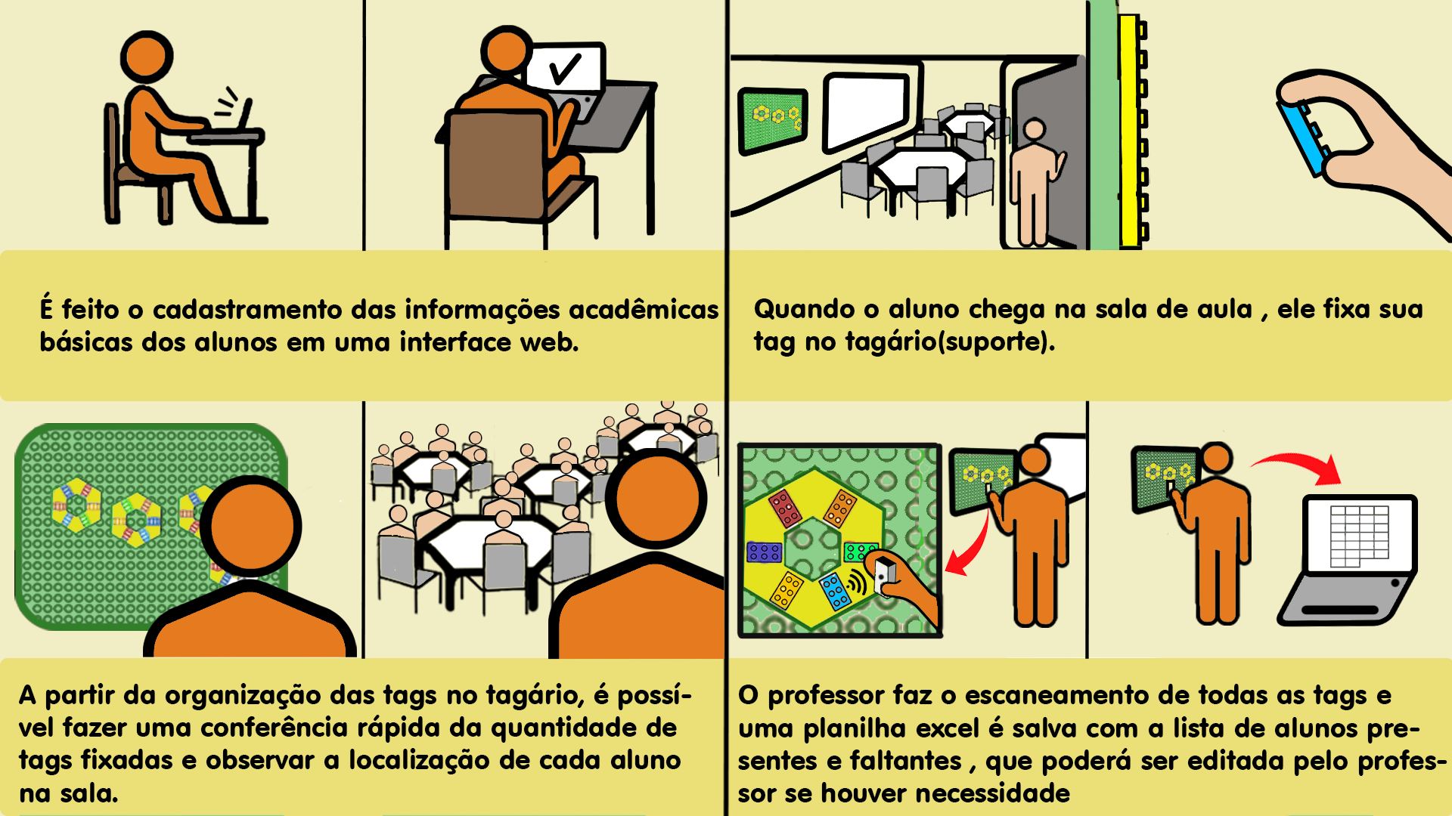
Como mais uma ferramenta de desenvolvimento do processo, foi produzido um storyboard para descrever visualmente a proposta.
Storyboard do processo da solução Sistema Check.
A ideia é propor uma solução que conecte artefatos físicos análógicos com digitais através de um processo dinâmico que agiliza o registro de presença dos alunos diminuindo o esforço do professor.
Foi definido que o design dos artefatos físicos teria como conceito as peças de encaixe de plástico, mais conhecidas pela fabricante Lego.

Slide 44
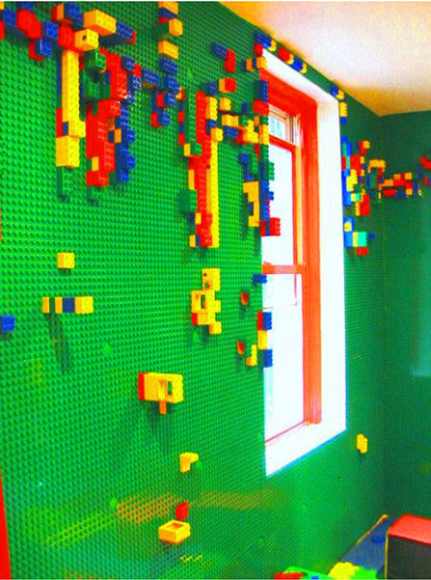

Blocos de encaixe.
Base de construção de encaixe.
A escolha partiu de várias motivações, são elas:
Segundo a própria fabricante, é indicado para usuários de 4 a 99 anos;
Sua forma de encaixe é uma boa solução para fixar os objetos em superfícies verticais;
Os blocos de construção permitem muitas combinações, o que possibilita maior nível de personalização;
Tem ótimo custo benefício;
Possui dimensões boas para ser usada como Tag de identificação;
Diminui a aglomeração de pessoas ao possibilitar que várias partes se desagrupem no momento em que várias pessoas precisam acessar o artefato;
É possível instalar sensor nfc dentro do bloco.
No tópico a seguir, será apresentada a prototipação que foi desenvolvida em cada etapa do processo.

Slide 45
5. PROTOTIPAÇÃO
Como já foi apresentada anteriormente, a proposta de solução da equipe Check consiste em etapas com diferentes processos e necessidades de prototipação. Devido à condição atual de isolamento social devido à pandemia, não foi possível desenvolver protótipos físicos, mas foram desenvolvidos de forma virtual através de modelagem 3D. A seguir, a apresentação das etapas e o que foi desenvolvido em cada que permitisse posterior teste e validação dos usuários.
5.1 ETAPA 1
Nesta etapa é feito cadastramento das informações acadêmicas básicas dos alunos em uma interface web, foi prototipado o CRUD e o Wireframe da interface web a ser utilizado.
5.1.1 CRUD
O crud é um sistema de cadastro no qual há opções de criar, alterar, deletar e ler dados armazenados pelo usuário. Foi desenvolvido esse sistema por meio da linguagem de programação Python , teve como objetivo principal fazer o cadastro dos alunos (CESAR School já possui os mesmos) com as seguintes informações básicas:
Nome
Matrícula
Curso
Período
Tuma
Tag NFC
O grande diferencial é na parte do armazenamento das informações do aluno o número de sua Tag NFC , como nova informação (CESAR school ainda não possui) que seria implementada pelo CRUD. Será melhor abordado na parte de “Codificação”.

Slide 46
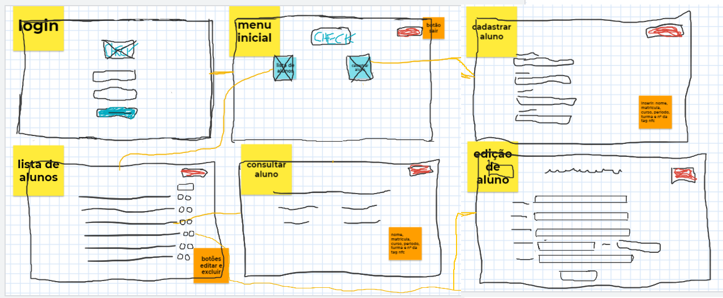
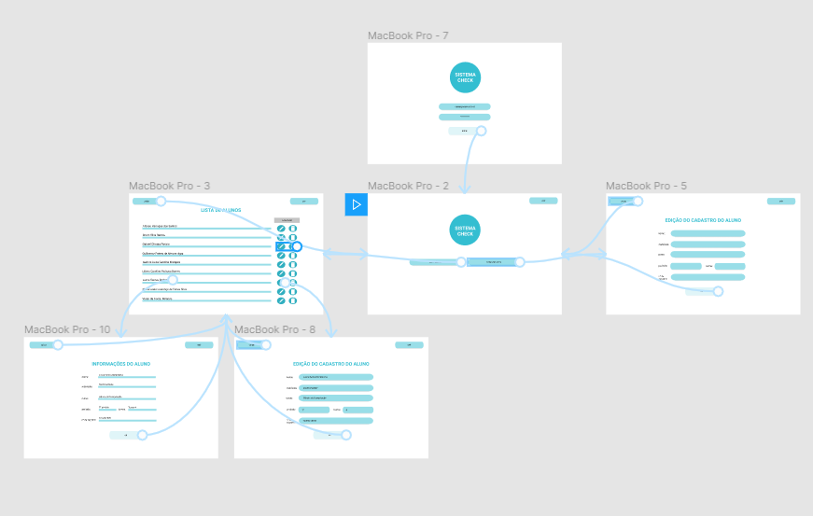
5.1.2 WIREFRAME
Foi desenvolvido na ferramenta Jamboard o wireframe de baixa fidelidade da interface web de cadastramento do Sistema proposto.
Captura de tela do Wireframe feito no Jamboard.
Foi desenvolvido na ferramenta Figma o wireframe de média fidelidade da interface web de cadastramento do Sistema proposto.
Captura de tela do Wireframe feito no Figma.
Na proposta de interface web, visa-se fazer uma interface do cadastro mais acessível para o daltônico, usando uma paleta de cores azul e branca para ser usada o mínimo de contraste possível sendo mais favorável para a legibilidade, gerando a melhor experiência possível para os usuários.

Slide 47
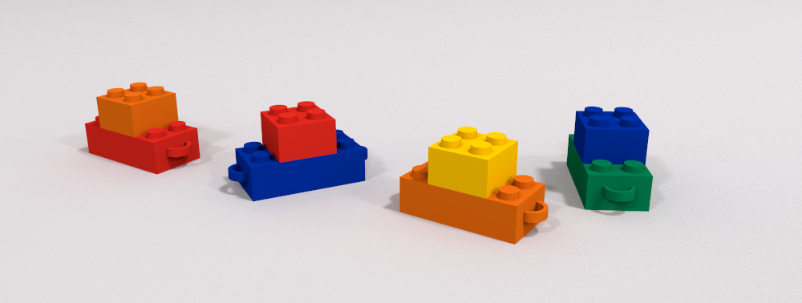
5.2 ETAPA 2
A fase consiste em um processo em que o aluno chega na aula e fixa sua Tag NFC no Tagário (suporte) e o professor faz o escaneamento com um Leitor NFC, registrando a presença dos alunos. Para uma explicação ilustrativa do processo foi produzido um vídeo no formato stop motion, com o seguinte link para acesso: https://drive.google.com/open?id=17-V4MBSVDx631iATf1rnqpvE-oxduW2P
Por ser um processo que necessita de artefatos físicos e que devido à situação atual de pandemia não foi possível desenvolvê-los, foi desenvolvida a modelagem 3D dos mesmos. A seguir, os modelos tridimensionais dos artefatos utilizados e suas respectivas funções no processo de solução proposto.
TAGS NFC
Cada aluno da CESAR School possuiria uma com suas informações acadêmicas básicas. Em forma de blocos de Lego, com uma alça para prender em um chaveiro no crachá e facilitar a retirada do Tagário. No bloco superior seria fixado o sensor NFC e o bloco inferior serviria apenas para fixação no Tagário.
Modelagem 3D das Tags NFC propostas

Slide 48
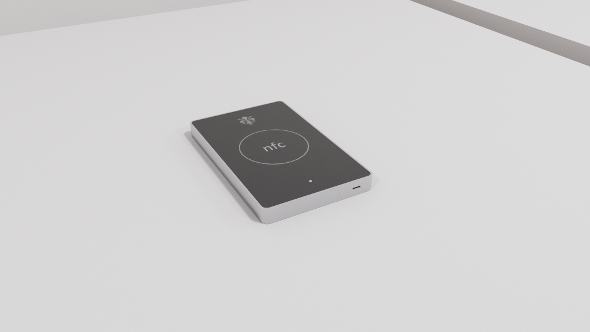


LEITOR NFC
Utilizado pelos professores para escanear as Tags NFC dos alunos que serão fixadas no Tagário. Haveria um por sala de aula. O Leitor NFC reconhece o número das tags e com isso envia os dados para o Sistema que posteriormente fará a compilação dos dados em forma de planilha.
Modelagem 3D do Leitor NFC.
BASE “MESA” DO TAGÁRIO
Peça de fixação de Tags NFC que se fixa no Tagário e pode ser tirada para facilitar a devolução aos alunos. Representa uma mesa da sala de aula em que os alunos sentam.
Modelagem 3D da Base “Mesa” do Tagário proposta.
Modelagem 3D da Base “Mesa” do Tagário com Tags NFC fixadas.

Slide 49



TAGÁRIO
Superfície de fixação em forma de "encaixe Lego" para fixação das bases (em amarelo) que serão fixadas as Tags NFC dos alunos. Apresenta um contorno (em laranja) que serve de guia de "planta baixa" da sala de aula em que está localizado. Haveria um por sala de aula.
O Tagário será único em cada sala de aula da CESAR School, por representar o formato da sala na planta-baixa e a quantidade respectiva de mesas, facilita a visualização do professor e diminui a possibilidade de fraudes.
Modelagem 3D do Tagário proposto com as “mesas” e Tags NFC fixadas.
Modelagem 3D da sala de aula em que o Tagário prototipado está localizado.
Modelagem 3D da localização sugerida para o Tagário, na "área do professor", perto do quadro.

Slide 50
5.3 ETAPA 3
A partir da organização das Tags NFC no Tagário é possível fazer uma conferência rápida da quantidade de Tags fixadas e observar a localização dos alunos na sala. Para isso, um conjunto de orientações foi desenvolvido para alunos e professores fazerem o processo de forma mais eficiente, foi listada a seguir:
RECOMENDAÇÕES PARA ALUNOS
- Cuide da sua Tag NFC como você cuida do seu crachá, é tão importante quanto.
- Ao entrar na sala de aula, escolher sua mesa e fixar sua Tag NFC na "mesa do Tagário" correspondente.
- Esperar o fim da aula para buscar sua Tag NFC de volta. Para facilitar, pode desafixar a "Mesa do Tagário" em que ela se encontra e ajudar a devolver aos seus colegas que também estavam nela.
RECOMENDAÇÕES PARA PROFESSORES
- Antes de fazer o escaneamento, faça uma rápida conferida nas quantidades de Tags NFC por "Mesa do Tagário" e compare com a quantidade de alunos nas mesas da sala de aula.
- O processo de escaneamento é rápido, mas para garantir que está funcionando bem, escaneie uma Tag NFC por vez.
5.4 ETAPA 4
Essa etapa está sendo desenvolvida e funciona da seguinte forma: Ao fim do escaneamento é salvo uma planilha no desktop do professor com a lista de alunos presentes e ausentes que poderá ser editada pelo professor ou pela secretaria, se houver necessidade. Para isso, será desenvolvida a codificação da etapa do processo que fará a geração de planilhas a partir do escaneamento das Tags NFC dos alunos.

Slide 51
6. TESTES COM USUÁRIO E VALIDAÇÃO DOS REQUISITOS
Após finalizar a ideação da proposta de solução, apresentada em etapas, foram realizados testes com alunos, professores e funcionário da secretaria. Devido a situação de pandemia, os testes de algumas etapas foram adaptados para que seus processos pudessem ser validados por videochamada. Com o objetivo de detectar falhas e pontos de possíveis melhorias na concepção dos usuário em relação a proposta do grupo Check. Segue como funcionou a apresentação do processo para cada tipo de usuário.
ALUNO
Foram apresentadas as 2ª e 3ª etapas. Foi focado em pedir opinião sobre o protótipo proposto, buscando entender uma possível afinidade principalmente. Junto a opinião do protótipo, foi perguntado sobre a questão da relação entre a organização de sala e o Tagário (suporte).
PROFESSOR
Foi mostrado todo o processo. Orientou-se sobre a questão do aluno ter um papel maior na chamada, restando ao professor o trabalho de escanear as tags no suporte. Além disso perguntou-se a opinião do professor sobre a questão da verificação presencial dos alunos, quanto a arrumação de sala com a do Tagário. Por fim foi indagado quão útil seria a planilha automática dos presentes em sala.
SECRETÁRIA
Foi mostrado todo o processo. Houve um foco maior na 1ª etapa, em que é realizado o cadastro do aluno, perguntou-se sobre o sistema de cadastro existente e a possibilidade de adição dos dados (código de tag). Também foi salientado a questão da planilha e sua possível relação com os sistemas usados.

Slide 52

6.1 EXECUÇÃO
Depois de separar o que cada um dos entrevistados deveria avaliar na entrevista, foram recebidos vários feedbacks sobre o projeto. Segue as entrevistas .
1# ALUNO
Data: 20/05/2020
Curtiu o vídeo.
Gostou da proposta.
Acha que vai ser bom por não perder tempo e por evitar o congestionamento.
Acha que vai ser bastante beneficente pra todo mundo.
Captura de tela do momento do teste.

Slide 53

2# PROFESSOR
Data: 20/05/2020
Na interface web: "Teve uma coisa que foi esquisita, ele apagou o estudante e não teve nenhum aviso, acha importante um aviso como “tem certeza que quer apagar?”."
Tá lindo o protótipo. Achou uma solução massa e interessante, gostou a mistura do digital e analógico.
Dúvida que tem: a planta dificultaria os estudantes para se sentarem no mesmo lugar que colocaram as tags? Mas também sei que todo mundo sempre senta no mesmo lugar.
O estudante ficaria confortável para fazer esse esforço?
Captura de tela do momento do teste.

Slide 54

3# SECRETÁRIA
Data: 20/05/2020
Achou a interface bonita.
Sinalizou que se pudesse passar o mouse por cima dos ícones seria interessante para poder identificar o que o mesmo designa.
Sinalizou também para o fato de perguntar se realmente o usuário deseja excluir um aluno, pois pode acontecer de um usuário apagar em querer.
Indicou que seria melhor uma interface puxada para as cores do CESAR School que no caso seria o laranja e disse que eles mudam de cor todo ano, mas com o cenário atual permaneceu o laranja.
Deu uma dica que a barra que divide os alunos na listagem poderia ser um medidor de frequência para identificar visualmente como está a frequência do aluno gerando um sistema mais intuitivo.
Captura de tela do momento do teste.

Slide 55

4# ALUNO
Data: 20/05/2020
Achou muito legal a ideia.
Gostou da ideia de ser com lego, pelo custo benefício.
Captura de tela do momento do teste.

Slide 56

5# PROFESSOR
Data: 21/05/2020
Deveria listar os cursos disponíveis.
É bom ter uma pergunta se você quer mesmo apagar e um aviso que apagou.
Na hora de editar perguntar se o usuário tem certeza daquela ação.
Achou bem interessante, uma ideia bem legal.
Captura de tela do momento do teste.

Slide 57
6.2 ANÁLISE
Após a realização da validação com os usuários houve a percepção de alguns pontos positivos e a melhorar, abaixo o resultado das pesquisas.
PONTOS POSITIVOS
- Os usuários gostaram da ideia de usar lego.
- Os professores acharam que esse método seria mais ágil.
- Gostaram da junção do digital e analógico.
- Custo benefício.
- Uma interface bonita.
PONTOS A MELHORAR
- Ter uma pergunta para confirmar suas ações (ex: se deseja mesmo apagar o nome do aluno).
- A cor da interface remeter o CESAR School.
- Poder passar o mouse em cima dos nomes para identificar o que o mesmo se designa.
- Listar os cursos disponíveis.
- Poder rodar em todos os tipos de computadores.

Slide 58
7. CODIFICAÇÃO
7.1 CRUD
Foi feito um CRUD, sistema de cadastro, através da linguagem de programação python, para servir de simulação do processo já realizado pela secretaria da CESAR, onde o usuário tem acesso a algumas opções, dentre elas, Listar, cadastrar, consultar, editar e remover alunos que estejam cadastrado no sistema.
Acatamos a utilização de dicionários para o cadastro, em que a Chave corresponde ao Nome do aluno e seus dados correspondem aos seus valores.
Através das funções lógicas “while”, “if“, “elif” e “else” junto a adição de valores por posição, criamos o cadastro.
E usando a biblioteca Json, é possível exportar os dados dos alunos cadastrados para um arquivo do tipo ‘.csv’.
A principal diferença do sistema proposta por nós, em relação ao sistema atual, é a enfatização da adição do código de tag NFC específica do aluno aos seus dados, que servirá como forma de “consulta” quanto ao novo sistema de presença proposto.
7.2 PLANILHA
Está sendo formado um processo de “exportação” dos dados do CRUD para uma planilha excel, através do seguinte código com a utilização da biblioteca “JSON”:
alunos_json = json.dumps(alunos, indent=True)
with open('CADASTRO DE ALUNOS.csv', 'w+') as file:
file.write(alunos_json)
O método tem como objetivo simplificar o trabalho do professor, agilizando a criação de uma planilha com o nome dos alunos presentes (método utilizado por praticamente todos os professores: Chamada → Planilha → Presença no sistema).

Slide 59


O projeto consiste em simplificar a criação de uma planilha ao ser realizado o processo de presença (leitura de tag). A tag lida possui um código especifico, o código é passado para o computador e o programa identificaria o código, associando-o ao aluno, e, ao ser feita a associação, os dados do aluno seriam mandados para a planilha, criando um documento com os alunos presentes na sala de aula.
7.3 CÓDIGO

Slide 60




Slide 61




Slide 62



Slide 63
8. CRITÉRIOS DE PROCESSO
8.1 PLANEJADO X REALIZADO
A seguir, a planilha com as atividades, suas datas e status do que foi definido para o Status Repost 2. Também está listado o que planeja-se fazer até o Status Report 3.
DATA | ATIVIDADE | FEITO
15/04 | STATUS REPORT 1 | ✔
20/04 | Reunião com Everton (feedback do SR1) | ✔
27/04 | Criar roteiro de entrevistas com professores e coordenadores | ✔
28/04 | Marcar entrevistas com professores | ✔
29 e 30/04 | Entrevistas com professores | ✔
29/04 | Mandar email para coordenadores com perguntas | ✔
30/04 | Transcrever entrevistas | ✔
01/05 | Divisão de tarefas para SR2 no Trello | ✔
04/05 | Fazer Jornada do Usuário (processo atual) | ✔
04/05 | Workshop ideação com Erika (Brainwriting 635 e C-Box) | ✔
07/05 | Reunião Product Owner (apresentar proposta de solução) | ✔
07/05 | Detalhamento da proposta de solução (QQQOPC) | ✔
07/05 | Prototipação: Produção Código Python da Etapa de cadastramento da proposta de solução | ✔
07/05 | Pesquisas sobre o conceito de design da solução (Lego) | ✔
11/05 | Reunião Everton (apresentar proposta de solução) | ✔

Slide 64
Continuação da planilha.
12/05 | Produção Stop Motion | ✔
14/05 | Reunião Product Owner (apresentar ajustes na proposta de solução) | ✔
18/05 | Reunião Everton (apresentar ajustes na proposta de solução) | ✔
18/05 | Prototipação em baixa fidelidade: Produção Wireframe Interface Web de Cadastramento (Jamboard) | ✔
18/05 | Prototipação em média fidelidade: Produção Wireframe Interface Web de Cadastramento (Figma) | ✔
20/05 | Teste/Validação da proposta de solução com usuários (Professores, Alunos e Secretaria) | ✔
21 e 22/05 | Prototipação em baixa fidelidade: Produção Modelagem 3D dos artefatos físicos a serem usados no processo | ✔
21/05 | Reunião Product Owner (falar das alterações e planejamento do SR2) | ✔
21/05 | Produção de Storyboard | ✔
22/05 | Prototipação: Modificação no código de cadastramento para atender feedback dos testes | ✔
21 a 25/05 | Produção Dossiê SR2 | ✔
26 e 27/05 | Produção Slide SR2 | ✔
27/05 | Ensaio apresentação SR2 | ✔
28/05 | STATUS REPORT 2 | ✔
 | Modificar Interface Web de acordo com os feedbacks dos testes e SR2
 | Modificar Artefatos físicos de acordo com os feedbacks dos testes e SR2
 | Modificar código Python da etapa de cadastramento de acordo com os feedbacks dos testes e SR2
 | Produção do código Python da etapa de geração de planilha após o escaneamento
 | Teste/Validação com usuários após modificações
 | Prototipação em alta fidelidade
 | Produção Dossiê SR3
 | Produção Slide SR3
 | Ensaio apresentação SR3
26/06 | STATUS REPORT 3

Slide 65

8.2 METODOLOGIA E FERRAMENTAS
Foram definida as seguintes etapas para a realização do processo de projeto, para o Status Report 2 foi definida a fase de “Ideação e Prototipação (Baixa Fidelidade). A seguir, o esquema visual que ilustra a metodologia adotada.
Durante o trabalho da equipe foram utilizadas diversas ferramentas para melhor funcionamento e gerenciamento do projeto.
Para reuniões com a própria equipe foi utilizado o software Discord para debates sobre o projeto, discussão de ideias e solução de problemas; também foi usado o Zoom meetings, ferramenta de vídeo chamada para entrevistas com professores, coordenadores e secretaria.
O Google Drive foi uma ferramenta muito útil que facilitou e foi responsável para manter os arquivos sincronizados de toda equipe, fazendo com que todos tenham acesso ao mesmo conteúdo produzido.
O Trello que funciona como uma ferramenta colaborativa para que a equipe consiga fazer a divisão de tarefas para cada um e decidir um prazo a ser entregue.
Para prototipagem, foram utilizados os softwares: Figma (para criar o wireframe e fazer o protótipo da interface web); Pycharm + Python (para o desenvolvimento e protótipo do código) e SketchUp (para modelagem 3D dos artefatos físicos).

Slide 66









Concluindo, todas as ferramentas tiveram seu devido peso, cada uma ajudando a outra para que o projeto caminhasse bem e seguimos sem ajustes, foram usadas adequadamente fazendo com que a equipe ficasse mais dinâmica e produzisse mais.

Slide 67
8.3 PONTOS FORTES E DE MELHORIA
Foi perceptível que o Grupo Check precisava de mais interação em alguns integrantes e maior compromisso em outros. Com o tempo isso foi melhorando no grupo e o mesmo mantém-se o nível de organização e permanece na forma de subgrupos que adiantam uma parte do trabalho e depois apresentam tais avanços para discussão no grupo maior, tendo um trabalho em equipe mais fluido. A equipe está bem organizada e focada em fazer as tarefas da semana, sem atrasos e com bons resultados. A integração da equipe está bem firmada, cooperação e atitudes de iniciativas acontecem em todas as reuniões. Não existem grandes questões a serem melhoradas na equipe Check, pelo fato do grupo estar sendo comunicativo, colaborativo, produtivo e tendo um bom relacionamento entre os membros.

Slide 68

9. VALIDAÇÃO COM O CLIENTE
Após a conclusão das etapas anteriores, partiu-se para a validação com o cliente, representado pela Product Owner Anna Gabriela, da CESAR School. O feedback foi bastante positivo e estimulante, com essa resposta acredita-se que o projeto está caminhando para lugar certo.
Print da conversa com a P.O. validando a proposta de solução.
Realizada dia 25/05/2020

Slide 69
10. ANEXOS
AUTORIZAÇÃO DE USO DE IMAGEM/AUDIO/VIDEO
https://drive.google.com/open?id=1zgXMPV9Ju1GbjO-qT_xKdy4ypwEYs4kM
FUNCIONAMENTO DO PROTÓTIPO:
https://drive.google.com/open?id=1bW66BmglsEMYKY8kff3V5rTxIIWO3A0J
IMAGENS DO PROJETO:
https://drive.google.com/open?id=1flY23lfTUxbsMahJCxzer1awqDixV2HB
REGISTRO DAS SESSÕES DE IDEAÇÃO
https://drive.google.com/open?id=1yDsW-3uWNveN4ThbIxr9wTCYae3nKFpt
REGISTRO DA FASE DE CRIAÇÃO
https://drive.google.com/open?id=1qwk0dPbaiOmTykiPwGz0o0bI3AjoOxvS

Slide 70
SLIDE DE APRESENTAÇÃO
https://drive.google.com/open?id=1LlY02dBqKOHo3gr2g1ocs-U7gBgib0UA
VALIDAÇÃO COM O CLIENTE
https://drive.google.com/open?id=1y3B-kibBj5vx7GWWqSLgjNiP7ONPcXVH
CÓDIGO
https://drive.google.com/file/d/1BUeNX1by6XG5szASYDBgjI7hl05zXJqO/view?usp=sharing

